Slide 1
Teil 2 Mähdrusch

Slide 2
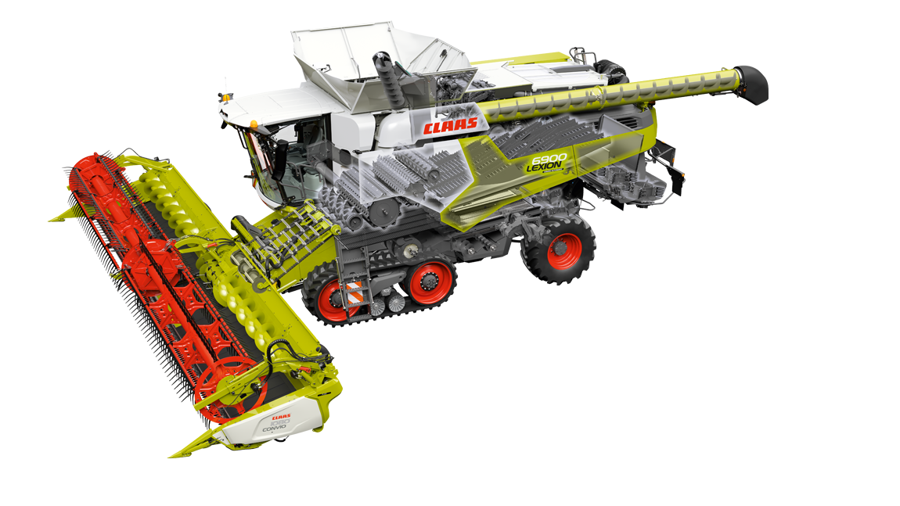
Aufbau eines Mähdreschers - Reinigungssystem
Abbildung 37: www.claas.de

Slide 3
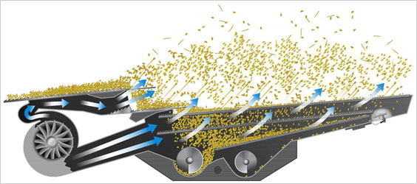
Aufbau eines Mähdreschers - Reinigungssystem
Obersieb
Untersieb
2. belüftete
Fallstufe
Vorbereitungsboden
1. belüftete Fallstufe
Rücklaufboden
Korn
Abbildung 123: www.bs-wiki.de
Rücklaufboden
Überkehr
Gebläse
Körnerschnecke
Korntank
Körnerschnecke
Überkehr

Slide 4
Aufbau eines Mähdreschers - Reinigungssystem
Über die Fallstufen wird das Erntegut zu den Sieben geführt
Das darunter verbaute Gebläse erzeugt einen Luftstrom (Wind), der über Windkanäle zu den Sieben gelangt
Die Strohmatte wird auf den Sieben aufgelockert, leichte Teile wie Spreu und Kurzstroh werden so aus der Maschine befördert
Körner fallen aufgrund ihres Gewichts durch die Siebe
Die Körner, die durch das Untersieb fallen, gelangen über die Sumpfschnecke in den Kornelevator und somit in den Korntank
Material, welches nur das Obersieb passieren kann, wie nicht ausgedroschene Ähren, wird über den Überkehrelevator der Drescheinheit bzw. der Nachdrescheinrichtung zugeführt

Slide 5
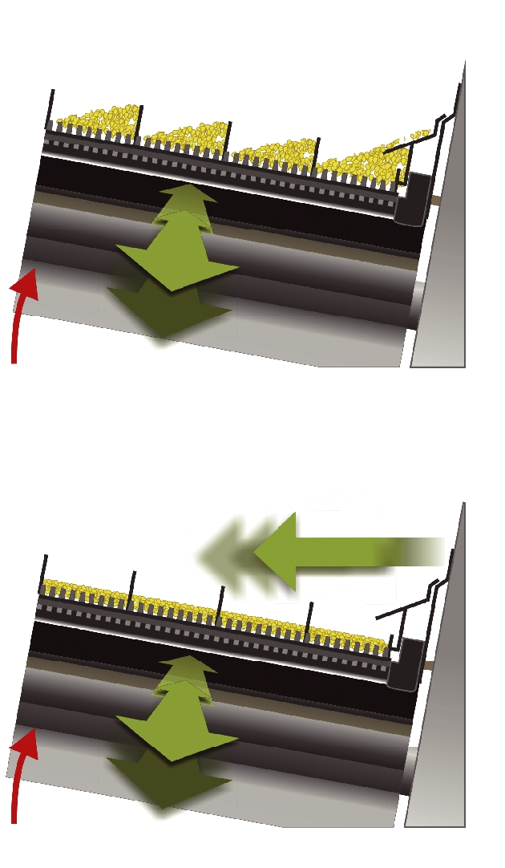
Aufbau eines Mähdreschers - Reinigungssystem
Claas 3D-Reinigung
Ausgleich am Hang:
  Dynamischer Hangausgleich durch aktive Steuerung des Obersiebes
  Leistungsstabilität am Seitenhang bis zu 20 % Neigung
  Wartungs- und verschleißfrei
  Nachträgliche Montage möglich
ohne 3D
mit 3D
Abbildung 124: Claas Produktpräsentation 2015

Slide 6
Aufbau eines Mähdreschers - Reinigungssystem
New Holland Siebkasten mit automatischen Hangausgleich:
Bei 6 Schüttler Modellen auf Wunsch erhältlich
Bei 5 Schüttler Modellen serienmäßig
Kann von der Kabine aus gesteuert werden
Gleicht Seitenhangneigungen von bis zu 17 % aus

Slide 7
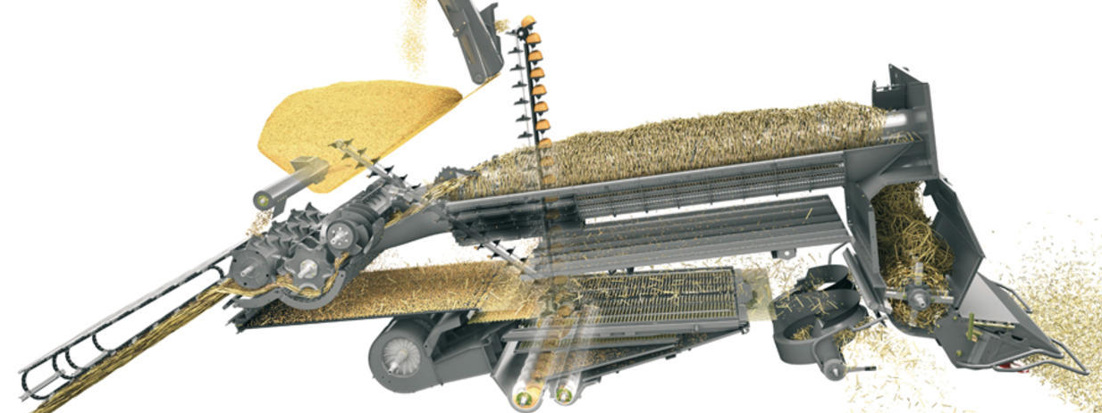
Aufbau eines Mähdreschers - Reinigungssystem
Überkehr:
Unausgedroschene Ähren werden über die Überkehr dem Dreschwerk erneut zugeführt
Material, was nicht durch das Untersieb bzw. im vorderen Teil des Obersiebs gereinigt werden kann, fällt in die Überkehr
Es durchläuft dann den Dreschvorgang noch einmal
Die Menge kann durch ein Fenster in der Kabine überwacht werden

Slide 8
Aufbau eines Mähdreschers - Reinigungssystem
Überkehr:
Unausgedroschene Ähren werden über die Überkehr dem Dreschwerk erneut zugeführt
Material, was nicht durch das Untersieb bzw. im vorderen Teil des Obersiebs gereinigt werden kann, fällt in die Überkehr
Es durchläuft dann den Dreschvorgang noch einmal
Die Menge kann durch ein Fenster in der Kabine überwacht werden

Slide 9
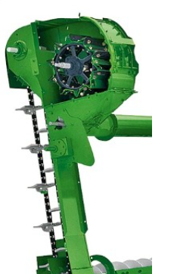
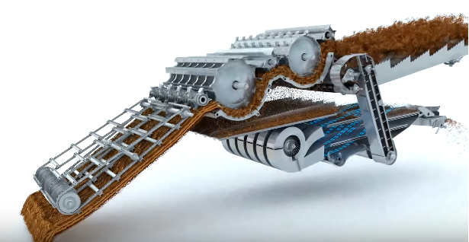
Aufbau eines Mähdreschers - Reinigungssystem
Überkehr mit Nachdrescheinrichtung
Abbildung 128: www.rostselmash.eu
Abbildung 127: www.deere.de
Konstante Leistung
Keine Doppelbelastung der Dreschorgane
Bei Doppelüberkehrsystem gleichmäßige Verteilung auf den Vorbereitungsboden
z.B. bei John Deere verbaut

Slide 10
Mähdrusch
Teil 2

Slide 11
Aufbau eines Mähdreschers - Strohmanagement

Slide 12
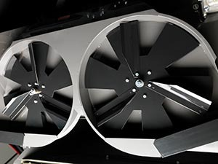
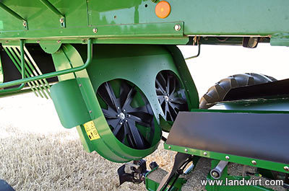
Aufbau eines Mähdreschers - Reinigungssystem
Spreuverteiler
Angeordnet nachfolgend an das Obersieb
Verteilt Spreu, Kurzstroh und Kaff über die gesamte Schnittbreite mithilfe von zwei rotierenden Wurfschaufeln
Ab einer Schnittbreite von 5 m erforderlich
Antrieb erfolgt hydraulisch oder mechanisch
Probleme bei Seitenwind

Slide 13
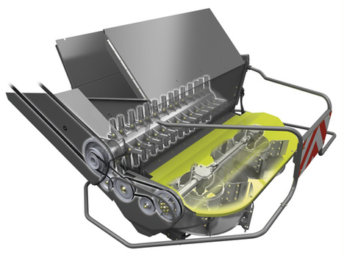
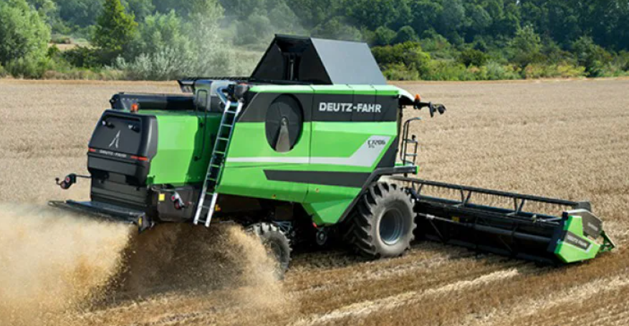
Aufbau eines Mähdreschers - Strohmanagement
Anbaustrohhäcksler ist dominierend bei Mähdreschern im unteren Leistungssegment
Im mittleren und oberen Leistungssegment serienmäßig voll integriert
Trommel mit darauf angeordneten Messerreihen (starr oder lose) und Gegenschneide (fest)
Trommel dreht in Fahrtrichtung
Das von den Schüttlern/Rotoren herabfallende Stroh wird von den Messern erfasst, durch die Gegenschneide gezogen und beschleunigt
Querverteilung erfolgt meist über Strohleitbleche oder im oberen Leistungssegment über rotierende Wurfschaufeln
Strohverteilung über gesamte Schnittbreite essentiell für nachfolgende Bodenbearbeitung und bei Mulchsaat
Abbildung 138: www.deutz-fahr.com

Slide 14
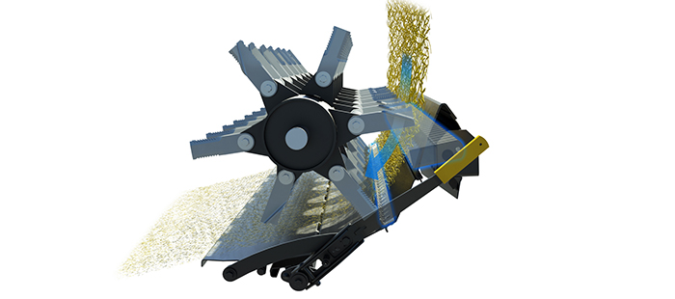
Aufbau eines Mähdreschers - Strohmanagement
einstellbare Gegenmesser
Häckslermesser
Reibleiste
Abbildung 139: www.agriculture1.newholland.com
Rotorwelle
108 gezackte Häckslermesser
54 Gegenmesser
Unter schwierigen Bedingungen über 100 kW Leistungsabnahme

Slide 15
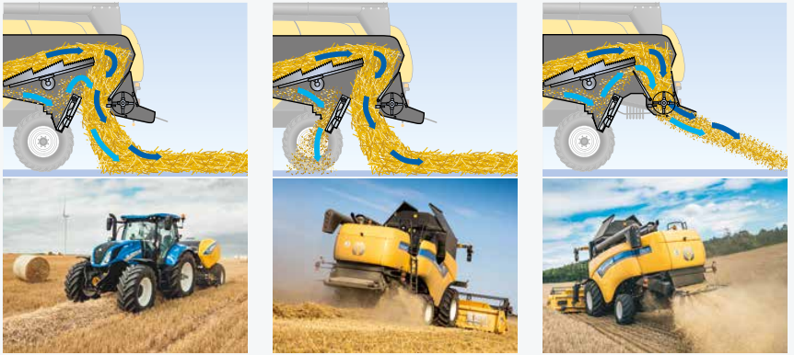
Aufbau eines Mähdreschers - Strohmanagement
drei verschiedene Möglichkeiten bei New Holland Spreu und Stroh zu verteilen:
Stroh in Schwadablage und Spreu zum Stroh mit in Schwadablage
                (Stroh hat höheren Nährwert)
Stroh in Schwadablage und Spreu seitlich verteilen über den Spreuverteiler
Stroh häckseln und Spreu seitlich verteilen über den Spreuverteiler

Slide 16
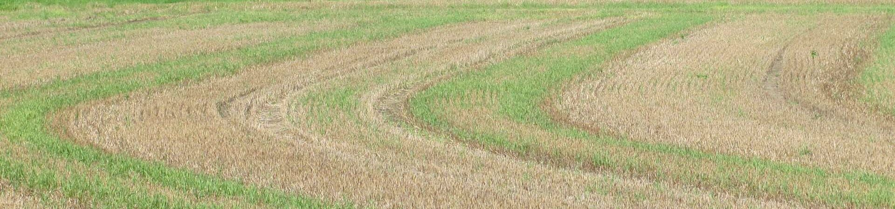
Spreuverteilung in Ordnung?
Heuling 2025

Slide 17
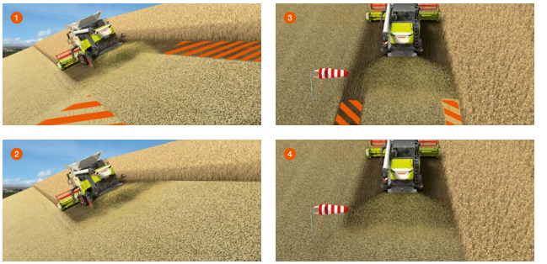
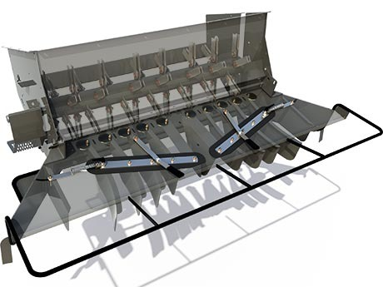
Aufbau eines Mähdreschers - Strohmanagement
Strohleitbleche verteilen Häckselgut über gesamte Schnittbreite bei Claas bis 7,70 m Arbeitsbreite
Strohleitbleche sind manuell oder hydraulisch verstellbar zur Anpassung der Wurfrichtung bei Seitenwind oder Hangneigung
Abbildung 141: Claas Produktpräsentation 2015

Slide 18
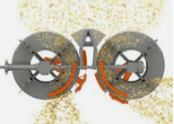
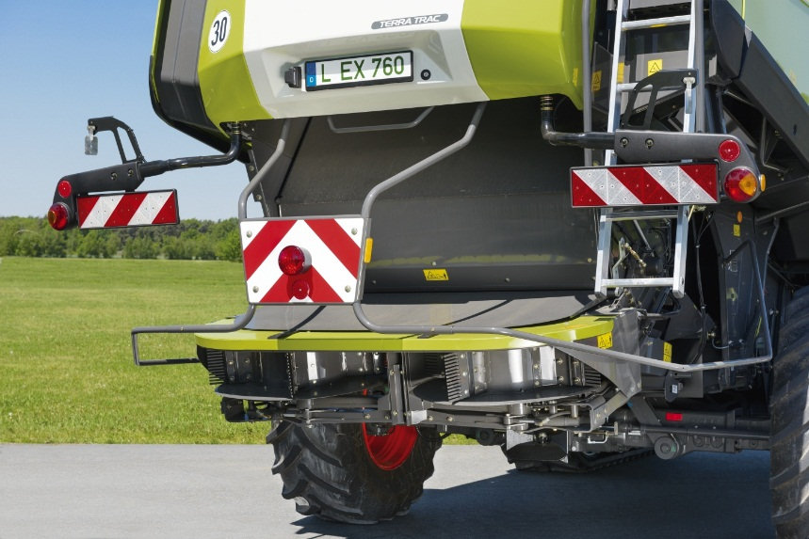
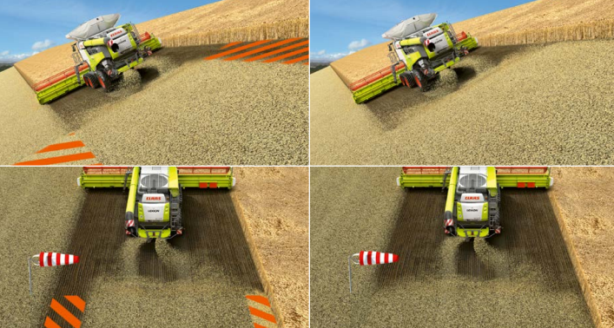
Aufbau eines Mähdreschers - Strohmanagement
Radiale Wurfschaufeln mit anschließenden hydraulisch angetriebenen Schwenkverteiler
Strohverteilung bis über 10 m Arbeitsbreite möglich
Radiale Wurfscheiben bei Hochleistungsmähdrescher mit automatischer Anpassung der Wurfweite durch zwei Sensoren, jeweils links und rechts am Beleuchtungsarm erkennen Windstärke und Hangneigung die Empfindlichkeit lässt sich einstellen
Abbildung 143: www.claas.de

Slide 19
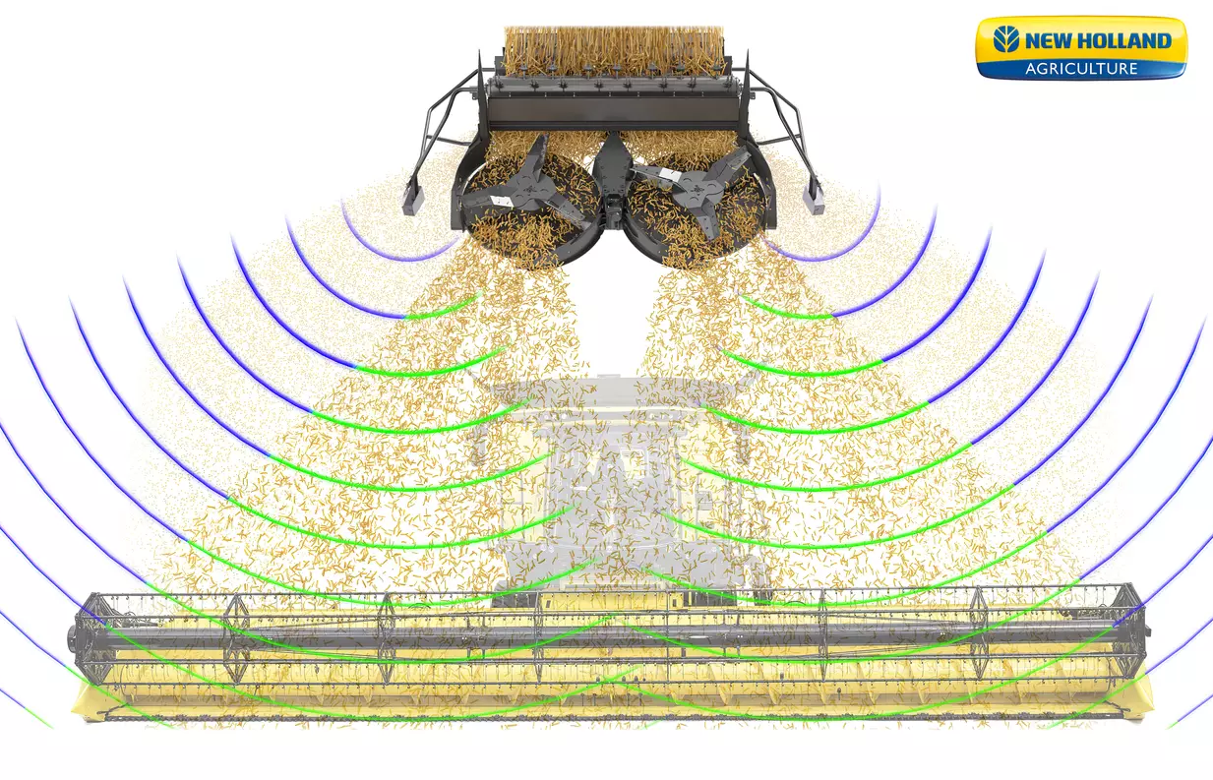
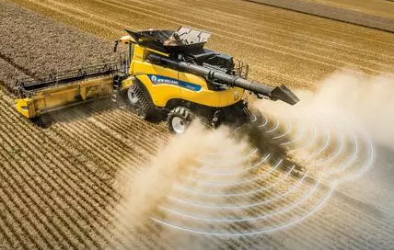
Aufbau eines Mähdreschers - Strohmanagement
New Holland OptiSpread Automation
Problem:
Bei der manuellen Einstellung des Häckslers verhindert der Staub einen guten Blick auf das Verteilbild
Lösung:
CNH OptiSpread Automation, dabei messen Radarsensoren die Geschwindigkeit und die Wurfweite des Häckselgutes und passen die Drehzahl der Gebläse so an, dass das Ist-Verteilbild dem Soll-Verteilbild entspricht
Das System misst nicht nur die indirekte Verteilung sondern die direkte Verteilung
Abbildung 146: www.agrarheute.com
Abbildung 147: www.topagrar.com

Slide 20
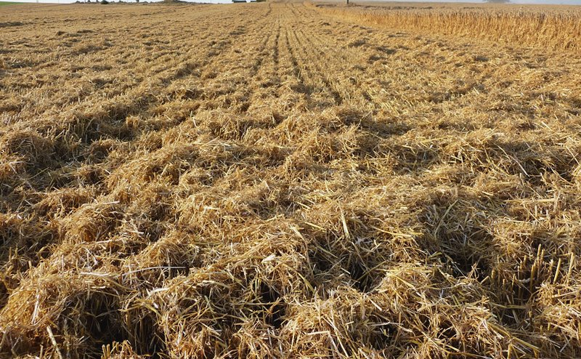
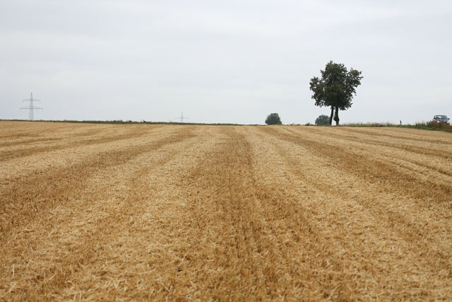
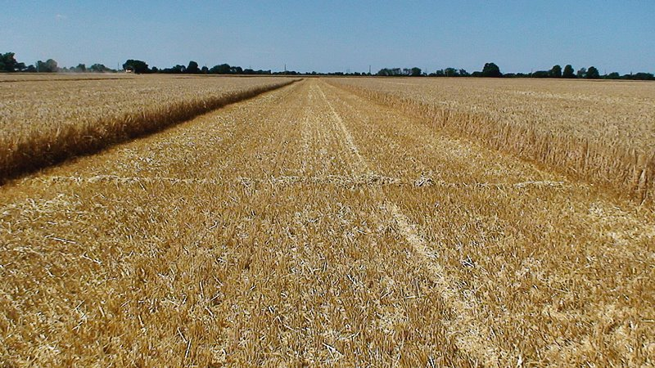
Aufbau eines Mähdreschers - Strohmanagement
Schlechte Strohverteilung bei feuchtem Stroh und schlechter Häckselqualität
Probleme bei anschließender Bodenbearbeitung/Aussaat bei unzureichender Verteilung
Die Strohverteilung des Häckslers muss zur Schnittbreite des Schneidwerks passen
richtige Häckslereinstellung
Ideale Querverteilung auf gesamter
Breite
Möglichst kurzes Stroh
Stumpfe Häckselmesser
Sehr hoher Kraftbedarf
Häcksellänge unzureichend
ungleichmäßige Verteilung
Häcksler passt nicht zur Schnittbreite
Einsatz Strohstriegel
Abbildung 148: www.landwirt.com
Abbildung 149: www.lw-heute.de
Höhere Rotordrehzahl und damit auch größere Schnittgeschwindigkeit führt zu einer besseren
Zerkleinerung des Häckselgutes jedoch auch mehr Antriebsleistung erforderlich
Die Austrittsgeschwindigkeit des Strohs sinkt mit steigender Rotordrehzahl führt zu einem technischer Zielkonflikt
zwischen guter Häckselqualität und der für die Verteilung erforderlichen hohen Austrittsgeschwindigkeit
Zunehmender Gutdurchsatz führt zur Erhöhung der Antriebsleistung und einer Abnahme der mittleren Häcksellänge.
Mit zunehmender Gutfeuchte steigt der Leistungsbedarf, die Schnittbedingungen verschlechtern sich
Mit abnehmender Schärfe der Häckselmesser verschlechtert sich die Schnittqualität und der Leistungsbedarf
steigt
Die Schärfe der Gegenmesser spielt nur eine untergeordnete Rolle (Gutbremse).
Über eine Variation des Eingriffswinkels und/oder der Anzahl der Gegenmesser kann „Bremswirkung“ und damit die Häckselqualität beeinflusst werden. Prüfstandergebnisse der TU Braunschweig
Abbildung 150: www.landwirt.com

Slide 21
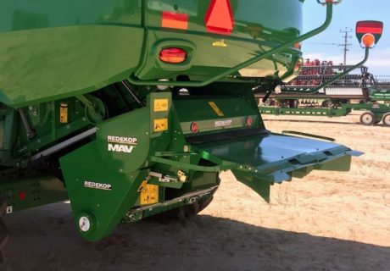
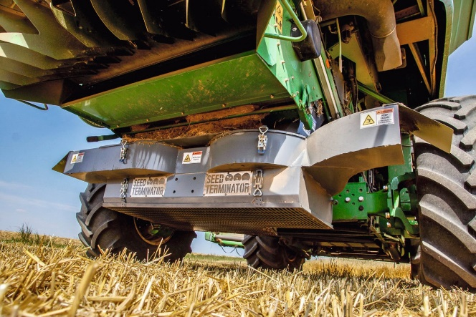
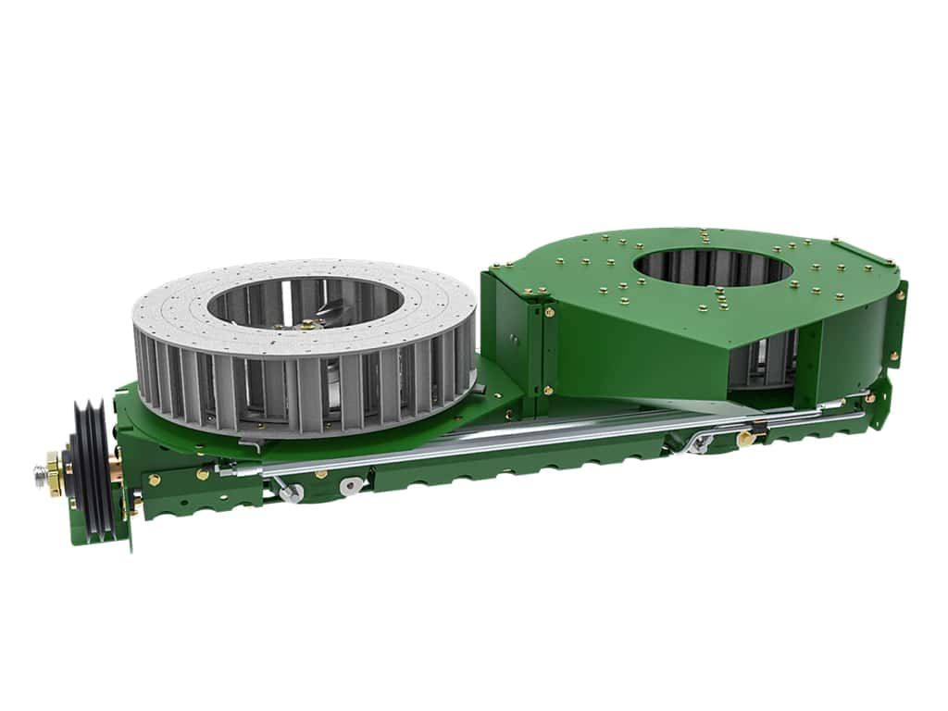
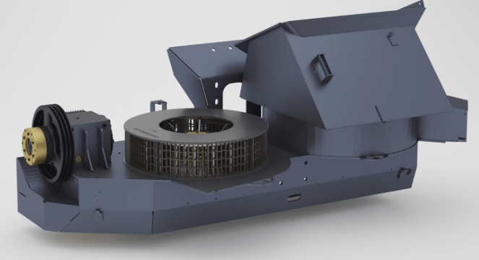
Aufbau eines Mähdreschers - Strohmanagement
Nachernte Prozessoren
Abbildung 151: www.agdays.com
Abbildung 152: www.profi.de
Mühlen welche Ausfallgetreide und Unkrautsamen keimunfähig machen
Reduzieren keimfähige Unkrautsamen um bis zu 96 Prozent
Nachteile:
Hoher Kraftbedarf (bis zu 100 PS)
Höherer Spritverbrauch (bis zu 5 Liter pro Hektar)
Weniger Flächenleistung
Verstopfungsanfällig bei grünem Material
Schneidwerkswagen kann nicht mehr an Mähdrescher gekoppelt werden
Abbildung 153: www.profi.de
Abbildung 154: www.seedterminator.com.au

Slide 22
Aufbau eines Mähdreschers - Kornbergung
Abbildung 37: www.claas.de

Slide 23
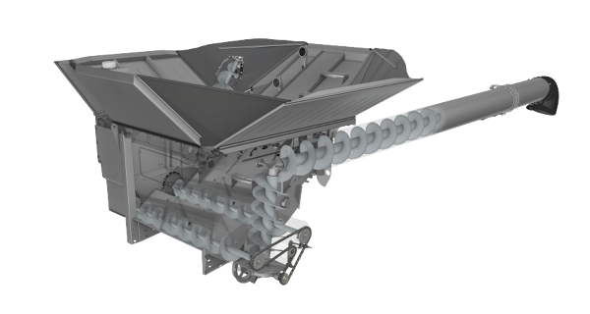
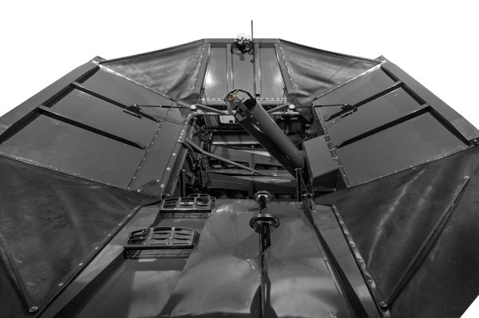
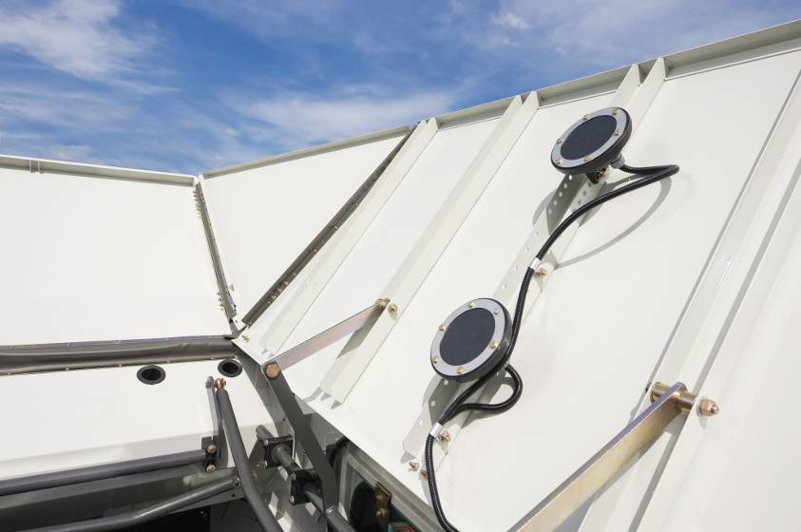
Aufbau eines Mähdreschers - Kornbergung
Abbildung 131: www.fendt.com
Abbildung 132: www.fendt.com
Fassungsvermögen bis zu 20.000 l
Kornprobeentnahmeklappe
Füllstandsensoren
Elektrisches Öffnen und Schließen vom Fahrersitz aus
Hohes Fassungsvermögen ist bei großen
Schnittbreiten und langen Schlägen besonders wichtig

Slide 24
Aufbau eines Mähdreschers - Kornbergung
Hohes Fassungsvermögen des Korntanks ist bei großen Schnittbreiten und langen Schlägen besonders wichtig
Maximale Feldlänge ohne Abbunkervorgänge in Abhängigkeit von Schnittbreite und Fassungsvermögen, bei einen angenommenen Kornertrag von 80 dt/ha, um wieder an den Startpunkt zurück kehren zu können ohne Leerfahrt:
Schnittbreite | Fassungsvermögen
 | 8.000 l | 10.000 l | 12.000 l
6,10 m | 630 m | 780 m | 940 m
7,60 m | 500 m | 620 m | 750 m
9,10 m | 410 m | 520 m | 630 m
10,50 m | 350 m | 450 m | 500 m
12,40 m | 320 m | 400 m | 480 m

Slide 25
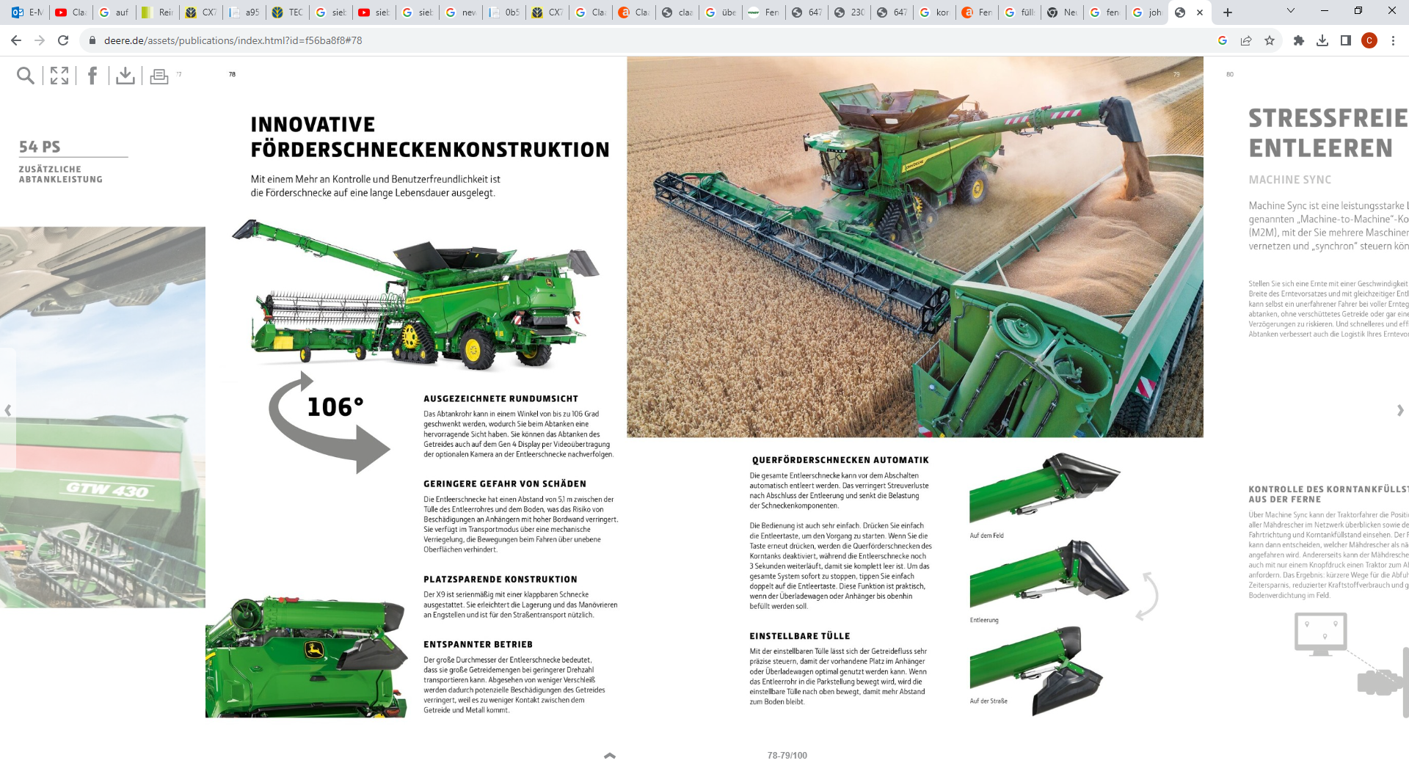
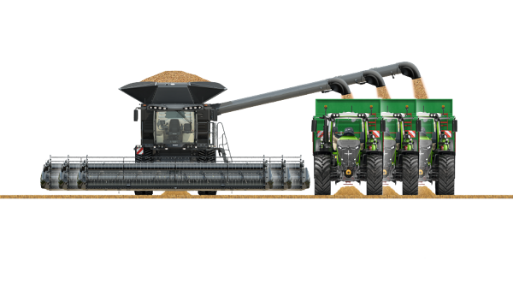
Aufbau eines Mähdreschers - Kornbergung
Abbildung 135: www.deere.de
Abbildung 134: www.fendt.com
Je nach Schneidwerksbreite kann die Abladerohrlänge gewählt werden, beim Fendt Ideal kann man wählen zwischen 7,6 m, 9,15 m oder 10,6 m (gemessen von der Maschinenmitte)
Abtankgeschwindigkeit 60 bis zu 210 l/s
Klappbares Korntankrohr bei großen Schnittbreiten
Einstellbare Tülle damit Wägen optimal befüllt werden können, in Parkstellung nach oben geklappt für mehr Bodenfreiheit

Slide 26
Aufbau eines Mähdreschers - Fahrwerk
Abbildung 37: www.claas.de

Slide 27
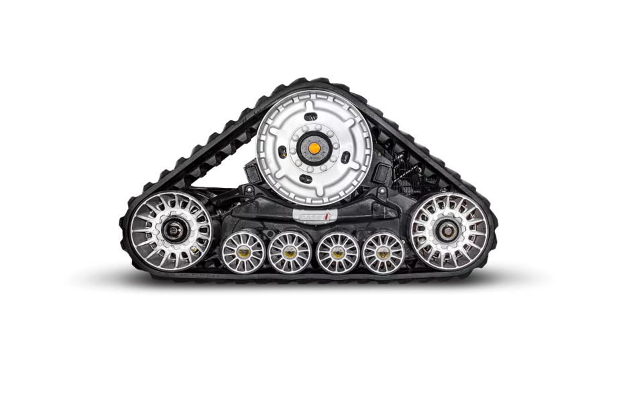

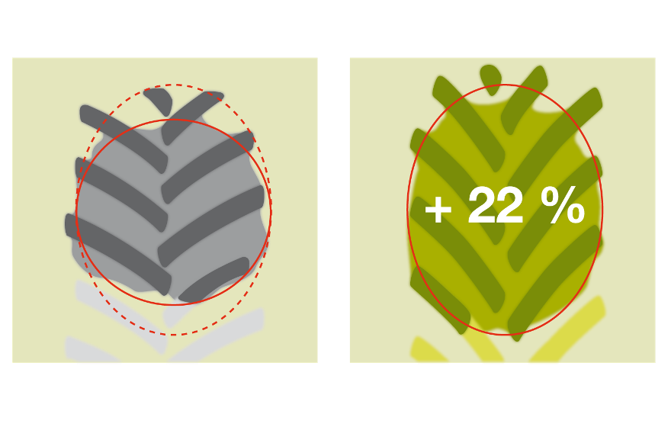
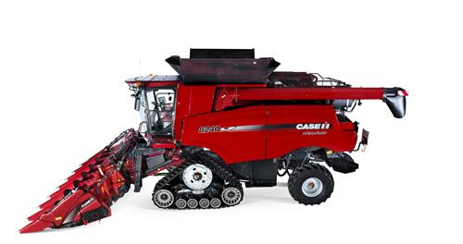
Aufbau eines Mähdreschers - Fahrwerk
Der Aspekt Bodenschonung rückt immer mehr in den Mittelpunkt
Großvolumige Bereifung des Mähdreschers zur Bodenschonung nötig – jedoch ebenfalls Einhaltung der StVZO notwendig
Außenbreite über 3,50 m kaum möglich
Raupenlaufwerk anstatt großvolumiger Bereifung oftmals bessere Wahl
Reifendruckregelanlage in der Hinterachse
Raupenlaufwerken werden mittlerweile von jedem Hersteller angeboten
Bis zu 40 km/h Transportgeschwindigkeit
Standardreifen
Abbildung 155: www.caseih.com
5857 cm²
2,4 bar
7314 cm²
1,6 bar
800/70 R 32 / 9000 kg
Außenbreite LEXION 750: 3,48 m
IF 800/70 R 32 / 9000 kg
Außenbreite LEXION 750: 3,48 m

Slide 28
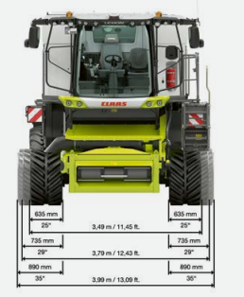
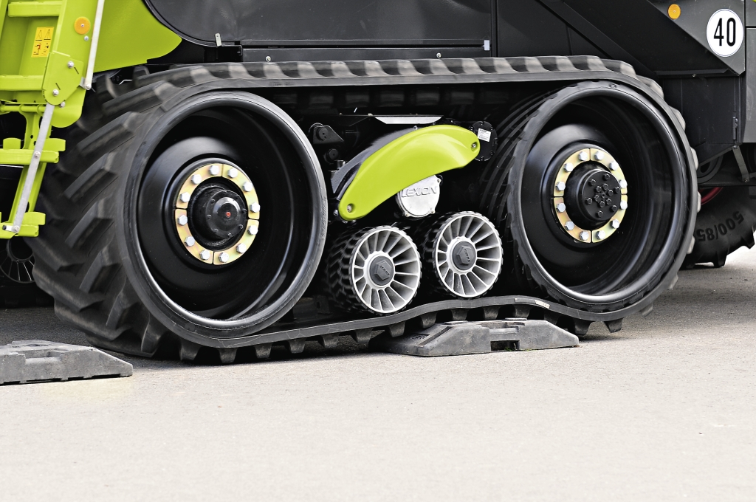
Aufbau eines Mähdreschers - Fahrwerk
Allradantrieb für Hinterachse zusätzlich zum Raupenlaufwerk oder zur normalen Bereifung möglich
Claas Terra Trac gibt es in verschieden Ausführungen:
  635 mm Breite – 2,32 m² Aufstandsfläche
  735 mm Breite – 2,68 m² Aufstandsfläche
  890 mm Breite – 3,25 m² Aufstandsfläche
Triebrad
Laufrad
Abbildung 159: Claas Produktpräsentation 2015
Stützrad
Integrierte Federung
Abbildung 158: www.claas.de
Vorteile:
Weniger Bodendruck
Höherer Fahrkomfort
Weniger Schlupf
Ruhige Vorsatzgeräteführung
Nachteile:
Höhere Anschaffungskosten
Höhere Verschleißkosten
Geringere Wendigkeit

Slide 29
Aufbau eines Mähdreschers - Fahrwerk
STVO und das Bauraumproblem - Warum gibt es Raupenlaufwerke?
Außenbreite StVo erlaubt 3,49 m
Beispiel:
800 mm Breite Reifen x 2 = 1,60 m
Breite des Schrägförderer/Dreschtrommel: 1,42 m (5-Schüttler)
Breite des Schrägförderer/Dreschtrommel: 1,70 m (6-Schüttler)
1. 1,60 m + 1,42 m = 3,02 → 47 cm Bauraum für den Rest
2. 1,60 m + 1,70 m = 3,30 → 19 cm Bauraum für den Rest
Gewichtsverteilung bei Mähdreschern 70:30
John Deere X9 1100: ca. 24.500 kg → Gewichtsverteilung muss anders sein?
John Deere S790i: ca. 20.750 kg
New Holland CR 10.90: ca. 24.600 kg
Claas Lexion 8900: ca. 22.4t + Korntank 18.000l Weizen (13,5 t) = 35,9 t → 25,1t auf der Vorderachse
Ideal 10T: ca. 26.8t + Korntank 17.100l Weizen (12,8 t) = 39,6 t → 27,7t auf der Vorderachse
Lexion 6700: ca. 18.0t + Korntank 12.000l Weizen (9,0 t) = 27 t → 18,9t auf der Vorderachse
Schneidwerk?
Weizen: 0,75t / m³

Slide 30
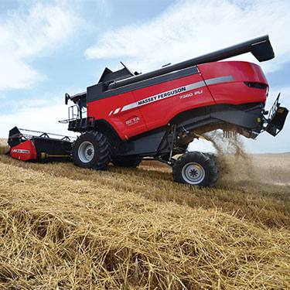
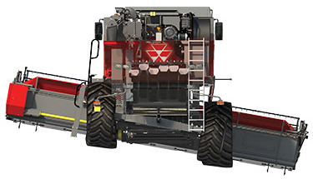
Aufbau eines Mähdreschers - Fahrwerk
Hangmähdrescher
Selbstnivellierender Hangausgleich des kompletten Mähdreschers für Seitenhänge bis zu 20 %
MF bietet ergänzend zum ParaLevel noch eine „Integral
Hinterachse“ an, diese ermöglicht Steigungen bis zu 30 % bzw. 10 % Gefälle
um in waagerechter Position dreschen zu können
Der MF ParaLevel verfügt serienmäßig über einen Allradantrieb
John Deere - Hillmaster
Fendt/MF - ParaLevel
Claas – Montana
New Holland - Hillside

Slide 31
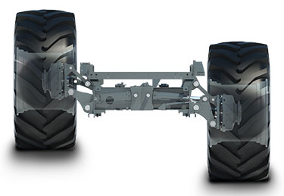
Aufbau eines Mähdreschers - Fahrwerk
Hangmähdrescher
Abbildung 162: www.masseyferguson.de
Vorteile:
Hohe Leistung auch am Hang
Geringe Verluste am Seitenhang
Fahrer sitzt gerade
Fahrer kann sich auf seine eigentliche Arbeit, das Dreschen, konzentrieren
Nachteile:
Stroh wird am Hang nicht mehr gut verteilt, da der Drescher nicht mehr in Hangneigung steht
Aufwendige Technik – hohe Anschaffungskosten

Slide 32
Aufbau eines Mähdreschers - Bedienzentrale
Abbildung 37: www.claas.de

Slide 33
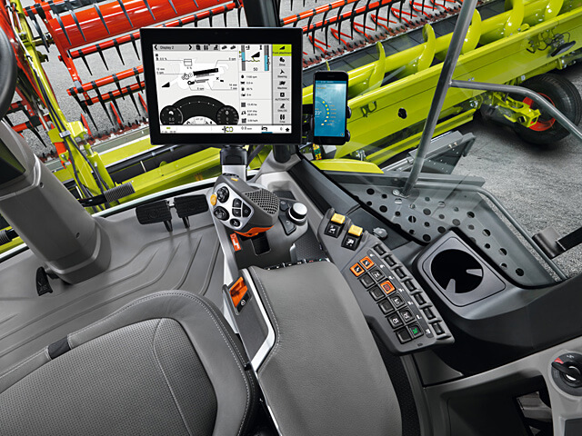
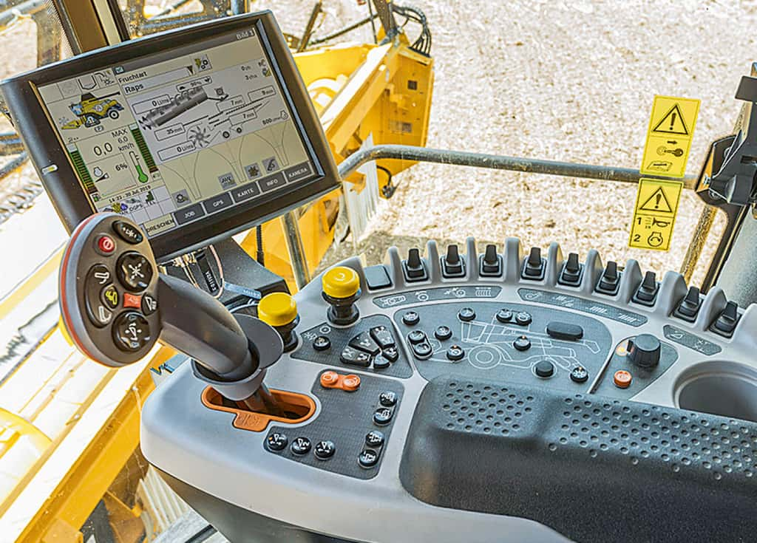
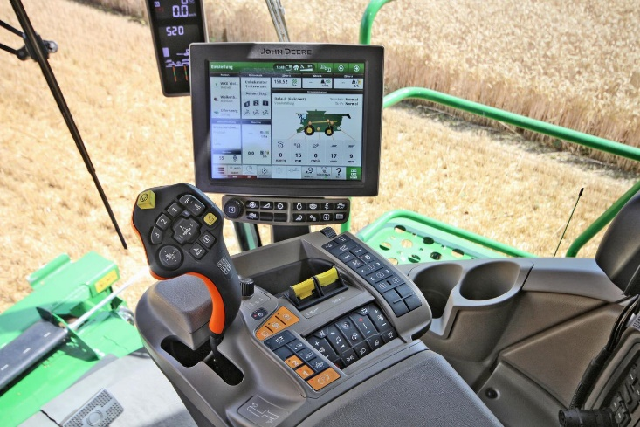
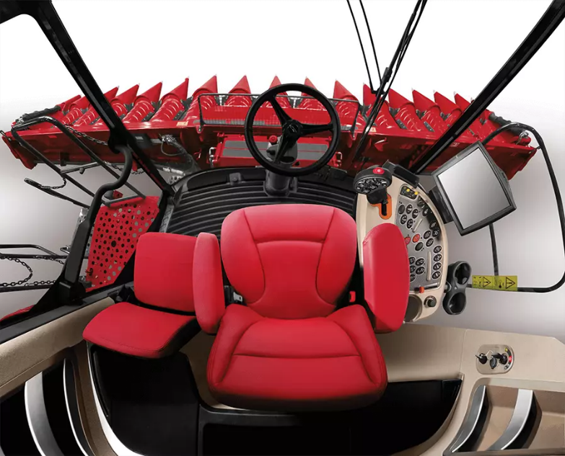
Aufbau eines Mähdreschers - Bedienzentrale
Abbildung 163: www.claas.de
Abbildung 164: www. flm.profi.de
Abbildung 165:www.agrarheute.com
Staub-, lärm-, hitzegedämmt mit Klimaautomatik
Bedienarmlehne mit Multifunktionsgriff
Touchscreen-Farbmonitor
GPS-Lenksystem
Großzügige Fensterfläche
Arbeitsscheinwerfer für den Einsatz bei Nacht
Gefederter, klimatisierter Fahrersitz
Kühlfach, Beifahrersitz, Multimediasystem
Kamera Strohhaube/ Abtankrohr/ Zugmaul

Slide 34
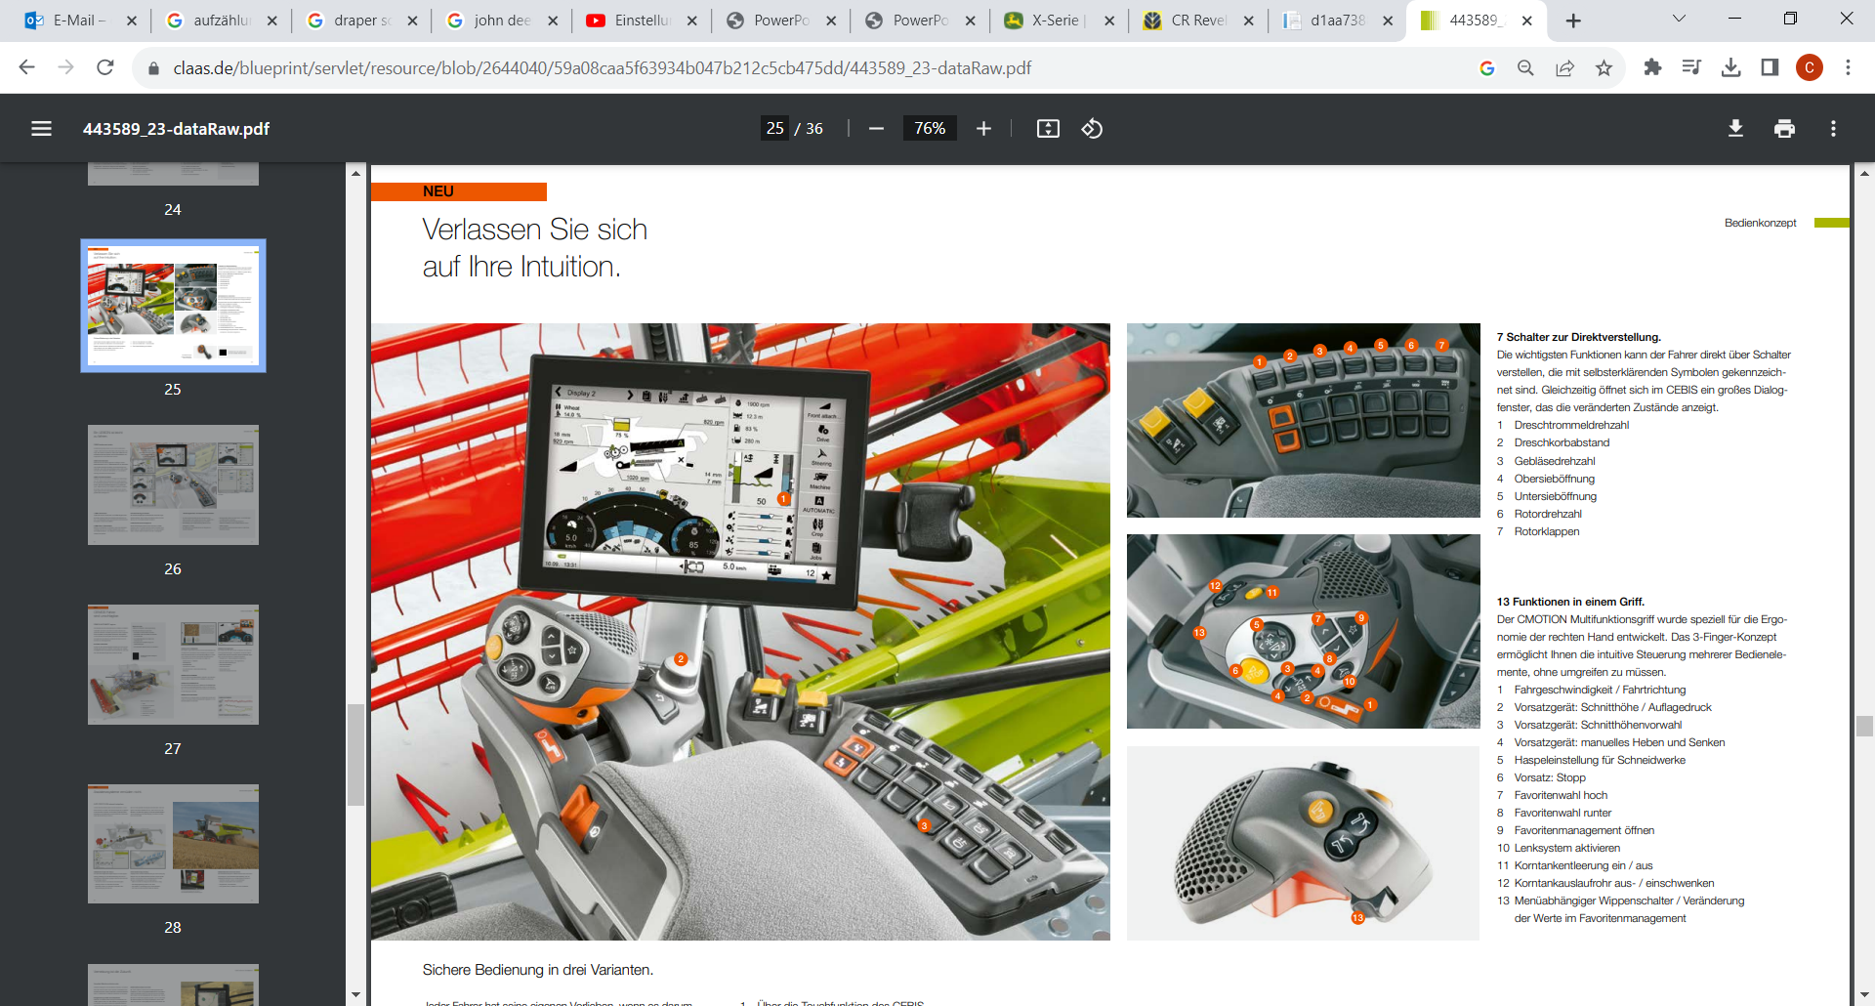
Aufbau eines Mähdreschers - Bedienzentrale
Bedienung der wichtigsten Funktionen am Beispiel eines Claas Lexion
1 Fahrgeschwindigkeit / Fahrtrichtung
2 Vorsatzgerät: Schnitthöhe / Auflagedruck
3 Vorsatzgerät: Schnitthöhenvorwahl
4 Vorsatzgerät: manuelles Heben und Senken
5 Haspeleinstellung für Schneidwerke
6 Vorsatz: Stopp
7 Favoritenwahl hoch
8 Favoritenwahl runter
9 Favoritenmanagement öffnen
10 Lenksystem aktivieren
11 Korntankentleerung ein / aus
12 Korntankauslaufrohr aus- / einschwenken
13 Menüabhängiger Wippenschalter / Veränderung der Werte im Favoritenmanagement
Abbildung 167: www.claas.de
Schnellzugriffstasten für die wichtigsten
Funktionen:
1 Dreschtrommeldrehzahl
2 Dreschkorbabstand
3 Gebläsedrehzahl
4 Obersieböffnung
5 Untersieböffnung
6 Rotordrehzahl
7 Rotorklappen

Slide 35
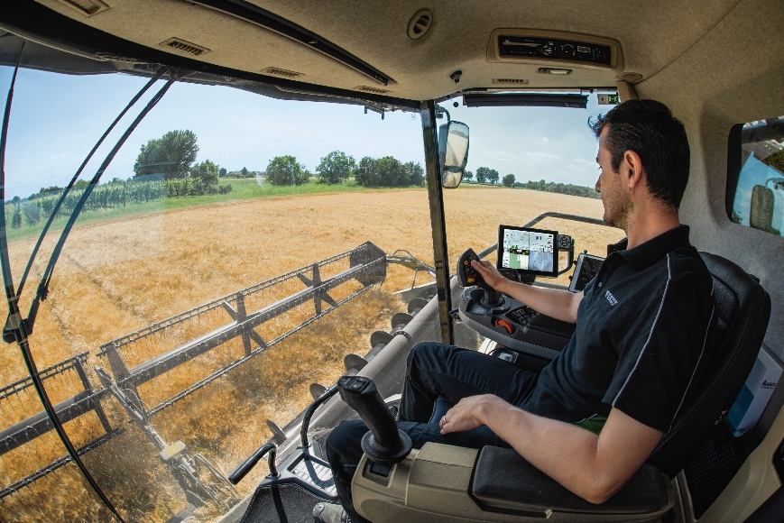
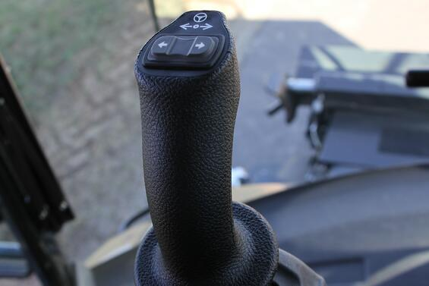
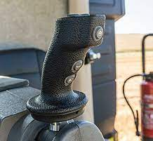
Aufbau eines Mähdreschers - Bedienzentrale
Fendt Ideal-Drive
Abbildung 169: www.fendt.com
Abbildung 170: www.agrarheute.com
Problem:
Lenkrad und Lenksäule beeinträchtigen die Sicht auf den Einzug und den Schrägförderer
Lösung Ideal-Drive:
Lenkrad und Lenksäule entfallen, Mähdrescher wird über einen Joystick in der linken Armlehne gesteuert
Freie Sicht auf das Schneidwerk und den Einzug
Joystick besitzt Tasten für Blinker, Licht, Hupe und Spurführung
Muskeltätigkeit des Fahrers wird um bis zu 65 % verringert

Slide 36
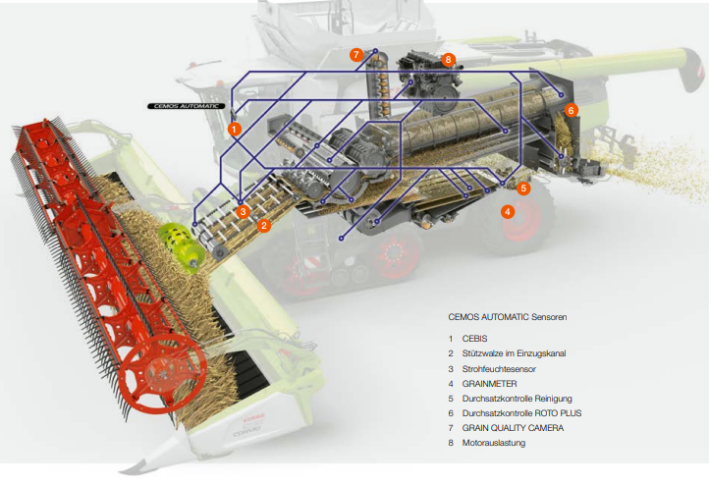
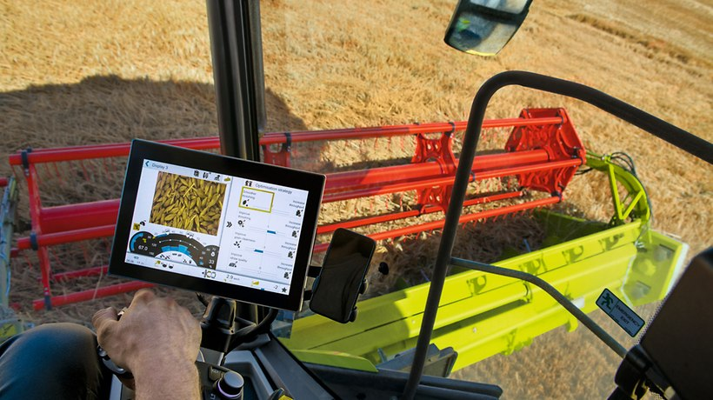
Aufbau eines Mähdreschers - Bedienzentrale
Claas Cemos Automatic
Besteht aus 8 Funktionen die frei nach Wunsch konfiguriert werden können
Cemos Auto Header (Automatische Schneidwerkseinstellung)
Cemos Dialog (schlägt Verbesserungen vor)
Auto Crop Flow (erkennt Lastspitzen)
Auto Slope (steuert Gebläse Drehzahl in Abhängigkeit der Längsneigung)
Cruis Pilot (regelt das Tempo)
Cemos Auto Cleaning (reguliert automatisch die Reinigung)
Cemos Auto Threshing (reguliert automatisch das Dreschwerk)
Cemos Auto Seperation (optimiert in Hybridmähdreschern die Sekundärabscheidung)

Slide 37


Aufbau eines Mähdreschers - Bedienzentrale
Claas Cemos Automatic
Stellt anhand von hinterlegten Werten und Sensorwerten den Mähdrescher immer optimal ein
Dadurch können auch ungeübte Fahrer hohe Leistungen erzielen
Lernt selbst dazu
Kann über Schieberegler auf Durchsatz oder Kornsauberkeit und Ausdrusch eingestellt werden
Wird auch von anderen Herstellern angeboten (John Deere ICA2, New Holland IntelliSense oder Agco Ideal Harvest)
Vorteile einer Automatik
Der Fahrer wird entlastet
Mehr Durchsatz wird erzielt (bis zu 30 %)
Höchste Kornsauberkeit
Besser Kraftstoffeffizienz
Keine Ausfälle infolge von Fehleinstellungen

Slide 38

Aufbau eines Mähdreschers - Bedienzentrale
Claas Cemos Automatic
Claas Cruise Pilot
Entlastung des Fahrers durch automatische Regelung der optimalen Erntegeschwindigkeit
  Drei unterschiedliche Fahrmodi - unter Berücksichtigung der Motorauslastung:
    1. konstante Geschwindigkeit: Vorgabe Sollgeschwindigkeit
    2. konstanter Durchsatz: Vorgabe Solldurchsatz
    3. konstanter Durchsatz mit Verlusten: Vorgabe Solldurchsatz und Verlustniveau
  Vorgabe einer Maximalgeschwindigkeit
Motorauslastung
Verlustniveau
Schichthöhe Einzugskanal
6 km/h
8 km/h
4 km/h

Slide 39

Aufbau eines Mähdreschers – Elektronische Bauteile
Mensch-Maschine-Schnittstelle
Terminal, Armlehnenbedienung
Positionsortung mit Ertragskartierung
Überwachung der Füllstände und Öffnungszustände
Kontrollvorrichtungen für Verstopfung im Schüttlerbereich
Klimaanlage
Beleuchtung
Online Feuchtemessung
Verlustkontrolle Schüttler und Sieb
Autopilot
Hangausgleichsvorrichtungen
Kontinuierliche
Ertragsermittlung
Abbildung 177: www.deere.de
Federungssystem Raupenlaufwerk
Automatische Höhenführung des Schneidwerkes
Vorprogrammierung der optimalen Trommel-, Gebläsedrehzahl und Korbabstand

Slide 40
Aufbau eines Mähdreschers – Elektronische Bauteile
Überkehrmessung
Kornfeuchte, Durchsatz
Sensor Schneidwerkshöhe
Haspelhöhe
Motorsensorik
Laser Pilot
Rotordrehzahl
Haspeldrehzahlsensor
Abbildung 177: www.deere.de
Sensoren DKG Rotor
Lenkwinkelsensor
Haspelpositionssensor
Gebläsedrehzahl
Sensor Auto-Contour
Dreschtrommeldrehzahl
Korbabstand

Slide 41

Aufbau eines Mähdreschers – Elektronische Bauteile
Anordnung der Sensoren
Abbildung 178: Vorlesungsunterlagen Grundlagen Agrartechnik
Drehzahlsensoren Winkelsensoren Sonstige Sensoren
1 – Haspel a – Tastbügel A – Lastdruck Schneidwerkzylinder
11 – Radialverteiler b – Haspel Vertikal B – Neigung Ertragsmessung/Montana
12 – Hauptwelle c – Haspel Horizontal F – Klappposition Abscheidekorb
13 – Gebläse g – Druckrolle Cruise Pilot G – Durchsatz Schüttler/Rotor
i – Achssensor Montana H – Durchsatz Sieb
j – Raupensensor I – Durchsatz Grainmeter
k – Dreschkorbposition J – Sieböffung
l – Leitblech Radialverteiler K – Lenkachseinschlag Autopilot

Slide 42

Aufbau eines Mähdreschers – Elektronische Bauteile
Anordnung der Sensoren
Drehzahlsensoren Winkelsensoren Sonstige Sensoren
1 – Haspel a – Tastbügel A – Lastdruck Schneidwerkzylinder
2 – Einzugskanal b – Haspel Vertikal B – Neigung Ertragsmessung/Montana
3 – Dreschtrommel d – Querregelung C – Lichtschranke Überkehr
4 – Fingerwalze e – Querregelung Montana D – Lichtschranke Ertragsmessung
5 – Rotor f – Schnittwinkel Montana E – Feuchte Ertragsmessung
6 – Überkehrelevator g – Druckkontrolle Cruise Pilot F – Klappenposition Abscheidekorb
7 – Kornelevator h – Einzugskanal G – Durchsatz Schüttler/Rotor
8 – Strohhäcksler i – Achssonsor Montana H – Durchsatz Sieb
9 – Spreuverteiler j – Raupensonsor I – Durchsatz Grainmeter
10 – Schaltgetriebe l – Leitblech Radialverteiler J – Sieböffnung
L – Streublechposition

Slide 43


Aufbau eines Mähdreschers – Elektronische Bauteile
NIR-Sensor
Funktionsweise:
In Körnerelevator eingebaut
Untersuchte Körner können Licht absorbieren oder durchlassen
Verschiedene Inhaltsstoffe beginnen bei unterschiedlicher Wellenlänge zu schwingen
Inhaltsstoffe können anhand der reflektierten oder durchgelassenen Wellenlänge bestimmt werden
Reines Schätzverfahren muss zuerst mit Laborwerten kalibriert werden
Abbildung 179: www.agrarheute.com
Vorteile und Nutzen für die Praxis:
Feuchtigkeit und Proteingehalt wird festgestellt
Bei Gerste zusätzlich Stärkegehalt und bei Raps zusätzlich der Ölgehalt
Düngeplanung kann durch Kartierung optimiert werden
Kann Getreide während der Ernte schon vorselektieren
Abbildung 180: www.dlg.org

Slide 44
Einstellen eines Mähdreschers

Slide 45

Einstellen eines Mähdreschers
Kein Leistungspotenzial verschenken aufgrund mangelnder Mähdreschereinstellung
Dreschwerks- und Reinigungsverluste stark abhängig von der Arbeitsgeschwindigkeit
Zulässige Verlustwerte sind betriebsspezifisch nach Erntedruck
(Mähdrescherkapazität, Anbauumfang, Vorernteverlustgefahr und Witterungsaussichten)
1 % Richtwert für Dreschwerks- und Reinigungsverluste
Aus Sicht des Lohnunternehmers bezüglich der Verluste:
  bei 0,5 % höheren Verlusten, etwa 20 % höhere Druschleistung
Bei höheren Dreschwerks- und Reinigungsverlusten setzt man den Hebel zuerst bei der Dreschwerkeinstellung an, ehe man die Fahrgeschwindigkeit verringert.
Schüttlermähdrescher am empfindlichsten bei Einstellfehler – Ähre befindet sich etwa 1/20 Sekunde zwischen Trommel und Korb. Mindestens 80 % der Körner sollten hier abgeschieden werden.
Hybridmähdrescher weisen flachere Verlustkennlinie auf. Abscheiderotoren dreschen durch Radialkräfte nach und haben höhere Abscheideleistung
Axialmähdrescher sind am unempfindlichsten bei Einstellfehler durch den langen Abscheideweg in den Rotoren. Siebverluste sind der begrenzende Leistungsfaktor.

Slide 46

Einstellen eines Mähdreschers
Bruchkornanfälligkeit ist in den letzten Jahren gestiegen (weniger Stroh, größere Körner, keine schützenden Spelzen)
Als Faustzahl gilt, dass bei 3 % Bruchkorn im Bunker auch bis zu 3 % Kleinkornanteile im Schwad liegen.
Senkt man den Bruchkornanteil, senkt man gleichzeitig auch den Kleinkornverlust im Schwad. Bruchkornanteil senken durch schnellere Fahrweise.
Bei höheren Fahrgeschwindigkeiten profitiert der Landwirt und Lohnunternehmer. Durch höhere Fahrgeschwindigkeit, höherer Anteil an schützenden Strohpolster im Drescherwerk, verringerter Bruchkornanteil im Korntank sowie im Schwad:
Abbildung 182: www.as1.ftcdn.net
Bruchkorn und Verluste
Fahrgeschwindigkeit | 4 km/h | 6 km/h
Dreschwerks und Reinigungsverluste | 0,5 % | 1 %
Bruchkorn | 3 % | 2 %
Spalt- und Splitterkorn | 3 % | 2 %
Verluste gesamt | 6,5 % | 5 %
Vorteil Lohnunternehmer
Nachteil Landwirt

Slide 47
Einstellen eines Mähdreschers
Verluste in %
Leistung in t/h

Slide 48

Einstellen eines Mähdreschers
Reinigungssystem stößt unter feuchten sowie sehr trockenen Bedingungen an Leistungsgrenze
  Feuchtes Gemisch ist schwerer und die Körner „kleben“ in der Gutmasse – Windaktivität muss deutlich erhört werden. Die Gefahr von Ausblasverlusten durch höheren Wind ist viel geringer als das „Überlaufen“ der Körner bei zu schwachem Wind.
  Bei sehr trockenen Bedingungen gilt – Siebe auf, Wind auf! Ansonsten bleiben Kurzstrohanteile auf den zu engen Sieböffnungen liegen und verhindern Kornabscheidung
In der Überkehr sollen überwiegend Ähren und nicht Körner enthalten sein.
  Sind zu viele Körner enthalten, muss das Untersieb weiter geöffnet werden, damit die Körner vor Erreichen des Rücklaufboden abgeschieden werden.
Separate Nachdrescheinrichtung kann als Leistungserweiterung genutzt werden.
Wenn die unausgedroschenen Ähren auf die Dreschtrommel zurückgeführt werden, ist die Überkehr eher eine Leistungsbremse.
Entgrannerbleche sind ein Kompromiss, sie verdecken einen Teil des Korbes und verringern somit die Abscheidefläche und –leistung sie können auch zu Bruchkorn führen
  Oftmals gute Entgrannung bereits durch engeren Korbspalt oder 1 bis 2 Wartetage, um durch den Wechsel von Abtrocknung und Befeuchtung den Zermürbungsprozess einzuleiten und die Druscheignung wesentlich zu verbessern.
Abbildung 183: :www.digitalmagazin.de

Slide 49
Einstellen eines Mähdreschers
Einstelltipps und Verlustabhilfe
Verlustquelle | Zu viele Körner über den Schüttler | Zu viele Körner über die Siebe | Unausgedro-schene Ähren im Schwad | Bruchkorn im Bunker | Unausgedro-schene Ähren in Überkehr | Zu viele Körner in Überkehr | Zu viel Kurzstroh im Bunker | Unausgedro-schene Ähren im Bunker
Einstell-optimierung
Dresch-trommel | 1. Trommel-drehzahl erhöhen um je 30 U/min. Bei hohem Kurzstrohanteil: entgegengesetzt | 4. Bei hohem Kurzstrohanteil: Trommeldrehzahl senken | 2. Trommel-drehzahl erhöhen um je 30 U/min | 2. Trommel-drehzahl verringern um je 30 – 50 U/min | 2. Trommel- drehzahl erhöhen um je 30 U/min |  | 1. Trommel-drehzahl verringern um je 30n U/min | 2. Trommeldrehzahl erhöhen um je 30 U/min
Dreschkorb | 2. Korbspalt verengen um je 1 mm. Bei hohem Kurzstrohanteil: entgegengesetzt | 5. Bei hohem Kurzstrohanteil: Korbspalt erweitern | 1. Korbspalt verengen um je 1 mm | 3. Korbspalt erweitern um je 1 – 2 mm | 1. Korbspalt verengen um je 1 mm |  | 2. Korbspalt erweitern um je 1 mm | 1. Korbspalt verengen um je 1 mm
Obersieb |  | 1. Obersieb öffnen um je 1 mm |  |  |  |  | 2. Obersieb eventuell leicht schließen
Untersieb |  |  |  | 4. Untersieb öffnen für weniger Überkehr |  | 1. Untersieb öffnen um je 1 mm | 1. Untersieb mehr schließen um je 1 mm | 3. Untersieb schließen
Gebläse |  | 2. Bei Teppich-bildung: Wind erhöhen um je 25 U/min. Bei Überblasen: Wind reduzieren um je 25 U/min |  |  |  |  | 1. Wind erhöhen um je 25 U/min
Tempo | 3. Geschwindigkeit reduzieren. Bei hohem Kurzstrohanteil entgegengesetzt | 3. Geschwindigkeit reduzieren |  | 1. Geschwindigkeit erhöhen für gutes Strohpolster

Slide 50
Einstellen eines Mähdreschers
Verlustart | Ursache | Abhilfe
Ausfallverluste | Mangelnde Ausfallfestigkeit, Reifezeitpunkt überschritten, ungünstige Witterung | Anbau ausfallfester Sorten, Ernte zum richtigen Termin und bei günstiger Witterung
Ausschlagverluste | Falsche Haspeleinstellung | Richtige Einstellung von Haspeldrehzahl und –stellung zum Mähtisch
Schnittverluste | Lagergetreide, falsche Einstellung des Schneidwerkes und der Halmteiler, Arbeiten ohne Ährenheber, zu rasche Kurvenfahrt | Anbau standfester Sorten, bei Bedarf Verwendung von Halmverkürzungsmitteln, richtige Ausstattung und Einstellung des Schneidwerkes, günstige Wendeform am Schlagende
Dreschverluste | Unreifes Getreide, falsche Trommeldrehzahl und Korbeinstellung, abgenutzte Schlagleisten, verbogener Dreschkorb, Ausdruschhilfen nicht vorhanden oder nicht benutzt | Termingerechte Ernte, technisch einwandfreier Zustand des Dreschwerkes, richtige Einstellung von Trommeldrehzahl und Korbabstand, Verwenden von Ausdruschhilfen
Schüttlerverluste | Falsche Schüttlerbewegung, verschmutzter Schüttler, Überlastung der Maschine, verschlissenes Spritztuch | Richtige Drehzahl der Antriebswellen, regelmäßige Reinigung, Vorfahrt an Pflanzenbestand anpassen, Verwenden von Zusatzschüttlern
Reinigungsverluste | Überlasteter Siebkasten, falsche Einstellung von Lamellensieb und Reinigungswind, falsches Untersieb, hoher Kurzstrohanteil | Richtiger Durchsatz (Fahrgeschwindigkeit), richtige Auswahl und Einstellung der Siebe und des Reinigungswindes, richtige Einstellung des Dreschwerkes, vorsichtige Verwendung von Druschhilfen

Slide 51



Einstellen eines Mähdreschers
Mithilfe der elektronischen Verlustkontrolle wird der Mähdrescher am akzeptierten Verlustniveau geführt. Diese Geräte müssen kalibriert werden.
  Im trockenen, gut druschreifen Bestand gelangen mehr Körner auf den Geber
  Bleiben bei manchen Körnern Grannen dran, gelangen entsprechend weniger Körner auf den Geber, da sie in der Strohmatte hängen bleiben.
Kalibrierung der Verlustkontrolle durch Verlustprüfschale
Grundeinstellungen für verschiedene Früchte sind in neuen Mähdreschern hinterlegt und können automatisch abgerufen werden
Einstellhilfe für Mähdrescher durch kleine Ratgeber, zum Beispiel von Feiffer
Abbildung 184: www.agrarheute.com
Abbildung 185: www.power-harvesting.com
Ausgewählte Fruchtart
Abbildung 186: Kolb 2023
Schüttlerverluste
Siebverluste

Slide 52



Einstellen eines Mähdreschers
Abbildung 188: www.agrarheute.com
Abbildung 187: www.feiffer-consult.de
Zur Ermittlung der Verluste am Boden wird einem m² Fläche im Schwad mit einem Rechen vom Stroh befreit und die Körner gezählt. Um Verluste im Stroh zu ermitteln, wird Stroh von einem m² genommen und über der Verlustschale werden dann die Körner aus dem Stroh geschüttelt.
  Mit folgender Formel lässt sich errechnen, wie viele Körner pro m² einem Verlust von einem Prozent des Ertrages entsprechen:
  Ertrag in dt/ha x Schneidwerkbreite (cm) dividiert durch Dreschwerkbreite (m) x TKG (g)
Abbildung 189: www.power-harvesting.com

Slide 53
Aufbau eines Mähdreschers - Kornbergung
Durch die enorme Druschleistung von Hochleistungsmähdreschern ist die Abfuhrlogistik ein wichtiges Thema bei der Getreideernte. Jede Minute Stillstand des Mähdreschers kostet 10 €.
Beispiel Gut Derenburg:
  Für einen Claas Lexion 600 mit einer durchschnittlichen Leistung von 55 t/h werden 3 Schlepperzüge benötigt. Für etwa 5 km Hof-Feld-Entfernung benötigt der Schlepperzug für eine Fahrstrecke ca. 20 min, für Wiegen weiter 12 min. Eine Rundenzeit beträgt also 52 min, das heißt, mit einem Zug kann er je Stunde 1,15 Umläufe schaffen und knapp 22 t je Stunde ins Lager fahren. Rein rechnerisch werden 2,5 Schlepperzüge benötigt.
Mähdrescherleistung 55 t/h
Schlepperzug mit Durchschnittlich 19 t Erntegut
Benötigte Züge bei Hof-Feld-Entfernung:
Entfernung | 5 km | 10 km | 15 km
Anzahl der Züge | 2,5 | 4,2 | 6,1

Slide 54


Einstellen eines Mähdreschers
Leistungssteigerung durch Überladewagen
Leistungssteigerung kann sowohl durch Optimierung der Einstellungen sowie auch durch das Vermeiden von Stillstand erzielt werden. Klassisches Beispiel ist hierfür der Einsatz eines Überladewagens.
Mehrleistung von etwa 25 %
Ein Überladewagen für bis zu drei Mähdrescher
Reduzierung des Bodendrucks
Getreideabtransport mit LKW möglich
Leistungsstarker Schlepper am Überladewagen nötig
Gute Absprache zwischen den Fahrern wichtig

Slide 55
Einstellen eines Mähdreschers
Leistungssteigerung durch Überladewagen
Beispielrechnung:
Mähdrescher: 7,50 Schnittbreite, 5 km/h Arbeitsgeschwindigkeit, 110 l/s Abtankgeschwindigkeit, 10 m³ Korntankfassungsvermögen, 9 t/ha Ertrag
Überladewagen: 18 m³ Fassungsvermögen, 500 m³/h Überladeleistung, 200 PS Schlepper
    Für einen vollen Korntank werden 0,77 ha abgeerntet. Für dies braucht der Drescher 13 Minuten. Für das Abtanken im Stillstand kommen weitere 3,5 min (1,5 min Abtanken + 2 min Rangieren) hinzu. Bei 35 vollen Korntanks pro Arbeitstag (entspricht 26,95 ha) werden lediglich zum Abtanken und Rangieren 122,5 min verbraucht. Wird mit Überladewagen im „Flug“ abgetankt, so hätte der Mähdrescher in diesen 122,5 min zusätzlich 7,22 ha ernten können.
Zusätzliches Leistungspotenzial durch das Einsetzen eines Überladewagens ~ 25 %.
Vorteile:
Hohe Leistung
Einfache Leistungssteigerung eines Mähdreschers
Kosteneinsparungen bei Maschinen- und Lohnkosten
Nachteile:
Straßentransportfahrzeuge sind für den Acker ungeeignet (zu hoher Luftdruck, große Spurtiefen)
Anschaffung eines Überladewagens
Planung der Logistik

Slide 56
Einstellen eines Mähdreschers
Betriebszeitanalyse eines Druschtages mit Telematics
Status | Zeit h:min:sec | Anteil in %
Gesamtzeit | 09:33:48 | 100,0
Prozesszeit | 04:59:46 | 52,3
Abtanken während der Fahrt | 00:47:31 | 8,3
Wendezeit | 01:01:01 | 10,6
Fahrzeit | 00:50:30 | 8,8
Stillstand | 1:38:00 | 17,1
Abtanken im Stillstand | 00:14:45 | 2,6
Warten auf Abfuhr | 00:01:45 | 0,3
Quelle: Feiffer 2010

Slide 57
Einstellen eines Mähdreschers
Wie kann die Mähdruschleistung erhöht werden??
Halmteiler: sollte mindestens 10 cm über den Boden schweben, wird tiefer gemäht die Spitzen der Ährenheber anheben, um übermäßigen Verschleiß zu unterbinden. Ährenheber an jeden vierten Finger anbringen.
Haspel: bei Lagergetreide Haspelzinken „auf Griff“, bei stehendem Bestand in senkrechter Position
Messerbalken: Je „sauberer“ der Schnitt desto besser. Die Halme sollen mit den Ähren zuerst so gleichmäßig wie möglich eingezogen werden.
Schneidwerk: Der Gutfluss im Schneidwerk ist Voraussetzung für einen guten Materialfluss im gesamten Mähdrescher
Schrägförderer: Die Ketten sollen nur leicht durchhängen, wobei diese den Boden oder die Leisten nicht berühren sollen. Leisten auf Verbiegungen und Beschädigungen kontrollieren.
Dreschtrommel-/korb: Drehzahl und Korbabstand sollte nach Reifegrad und Strohbeschaffenheit während des Tages öfters verstellt werden. Kontrollen erfolgen im Korntank und im Feld auf Mehlstaub, Körnerbruch und Schmutzanteil.
Siebe: Weit öffnen, dann kann die erhöhte Menge an Material, die durch die erhöhte Fahrgeschwindigkeit entsteht, bewältigt werden. Erst wenn „Kurzstrohbesatz“ im Korntank vorhanden ist, sind nach dem Erhöhen der Gebläsedrehzahl die Siebe entsprechend zu schließen.
Häckslermesser: Eine regelmäßige Wartung ist notwendig, sonst steigt der Kraftbedarf an der Welle von 100 kW (bei Großmähdrescher) nochmals kräftig. Die Messer sind auf Verschleiß zu prüfen. Im Normalfall sind sie alle 200 bis 600 ha zu wechseln oder umzudrehen. Schleifen zahlt sich nicht aus.

Slide 58

Einstellen eines Mähdreschers
Wie kann die Mähdruschleistung erhöht werden??
Stehende gesunde, gleichmäßige Bestände
Reifestaffelung mit frühreifen Sorten
Training des Mähdruschteams
Abtanken während der Fahrt
Höhere Verluste zugunsten von Schlagkraft akzeptieren
Nutzung von Parallelfahr- und Assistenzsysteme
Hochschnitt
Höhere Gutfeuchten akzeptieren (Nachtrocknen)
Gut geführte Bestände sind die Voraussetzung für eine optimale Mähdrescherleistung. Liegende Bestände, Verunkrautung und Steine können leicht zu Leistungseinbusen von 50 % und mehr führen.
Ungünstige Schlagform und Hindernisse auf den Schlag erschweren zusätzlich die Arbeit
Abbildung 191: www.stroetmann-saat.de

Slide 59


Einstellen eines Mähdreschers
Mähdrescherplanung an der Auslastungsgrenze
Maschinenkosten sinken mit jedem zusätzlichen Hektar bzw. jeder Tonne Erntemasse
Im Grenzbereich der Auslastung können jedoch die Prozesskosten erheblich ansteigen
Risiko steigt, denn je höher die Auslastung, desto öfters muss auch unter ungünstigen Bedingungen geerntet werden.
Steigendes Risiko feucht ernten zu müssen mit der Folge:
Nachtrocknungskosten und Qualitätsverluste (Bei 20 % Feuchte betragen die Trocknungskosten in etwa 38 €/t bei 17 % Feuchte in etwa 20 €/t)
Höhere Belastung des Mähdreschers durch feuchtes Stroh
(Gefahr von Trommelwickler mit Keilriemenschaden)
Schädigung der Bodenstruktur mit der Folge: steigender Aufwand und Kosten bei der Bodenbearbeitung und Aussaat
Probleme termingerechter Arbeitserledigung bei nachfolgenden Arbeitsschritten
Abbildung 193: Kolb 2023

Slide 60

Einstellen eines Mähdreschers
Mähdrescherfahrer – wichtigstes Glied
Moderne Hochleistungsmähdrescher gelten als ziemlich intelligent. Lenkhilfen halten die Spur und teilen Beete ein, Belastungssensoren regeln die Fahrgeschwindigkeit am Durchsatz oder Verlustniveau. Aber dennoch ist der Fahrer das leistungsstärkste System im Mähdrescher!
Die Technik ist nur so gut wie der Mensch, der sie bedient.
Der Unterschied im Leistungsniveau zwischen Fahrer beträgt bis zu 30 %.
Auf den Mähdrescher gehört der beste Mann, gute Fahrer bezahlen sich von selbst!
Fahrerschulungen und hohe Motivation werden bei Hochleistungsmähdreschern gefordert
Die Investition in Wechselfahrer und Pausen lohnt sich, beim Dreschen ist dauerhaft höchste Konzentration gefordert.
Abbildung 194: www.bauernzeitung.de

Slide 61

Wartung eines Mähdreschers
Wichtigste Maßnahme, um Ausfälle zu vermeiden und Lebensdauer zu verlängern
Während der Ernte sollte eine tägliche Kontrolle stattfinden
Vor Inbetriebnahme alle Sensoren, Gummidichtungen und Lager überprüfen
Während der Ernte nach Wolken-Schema und BBBB-Schema vorgehen
W (Kühlwasser)
O (Motor- und Hydrauliköl)
L (Reifenluftdruck und Luftfilter)
K (Kraftstoff)
E (Elektrik)
N (Notfallsortiment)
B (Bremsen)
B (Beleuchtung)
B (Bereifung)
B (Beklebung)
Zusätzlich Schmierstellen abschmieren, Riemen und Ketten auf Spannung prüfen (auch die Schrägförderer Kette), Steinfangmulde leeren und Maschine ausblasen, um Brandgefahr zu verringern
Abbildung 195: www.profi.de

Slide 62


Einwintern eines Mähdreschers
Grundsätzlich sollten bei der Einwinterung von Maschinen vier Punkte beachtet werden
Maschine gründlich säubern
Innenleben nur mit Luft reinigen, wird mit Wasser gereinigt, sollte die Maschine danach nochmal laufen und die Lager und Ketten frisch gefettet werden
Fehlersuche und Behebung
Maschine konservieren und abschmieren
Reifen aufpumpen oder Maschine aufbocken, um Standplatten zu verhindern
Frostschutz in Motor und Scheibenwischanlage überprüfen
Tank mit Winterdiesel volltanken, um Korrosion und Kondenswasser zu verhindern
Motor danach laufen lassen damit sich Frostschutz und Winterdiesel in allen Aggregaten wie Filter und Pumpen verteilt
An geeigneten und witterungsgeschützten Platz abstellen
Abbildung 196: Kolb 2023

Slide 63



Ausblick in die Zukunft neue Mähdruschkonzepte – Nexat System
Abbildung 198: www.youtube.de

Slide 64

Ausblick in die Zukunft neue Mähdruschkonzepte
Abbildung 198: www.youtube.de
Abbildung 199: www.agrarheute.de
Vergleich: Standard Mähdrescher mit neuen Konzepten
Maschine | Claas Lexion 8900 | Nexat Nexco | Tribine T1000
Motorleistung (PS) | 790 | 1100 | 650
Arbeitsbreite (Meter) | bis zu 18,3 | 14 | bis zu 18,3
Korntankvolumen (Liter) | 18000 | 36000 | 35200
Abtankgeschwindigkeit (Liter pro Sekunde) | 180 | 600 | 300
Dreschwerk | Hybrid | Dual-Axial-Flow | Axial Flow
Maximale Druschleistung (Tonnen pro Stunde | 80 bis 100 | 130 bis 200 | k. A.

Slide 65
Abbildungsverzeichnis
Abbildung 1: https://asset.museum-digital.org/agrargeschichte/images/import_4/201409/13222107226.jpg
Abbildung 2:
https://image.jimcdn.com/app/cms/image/transf/none/path/s09647b1ddb9cad0e/image/if6b718ff0609fa33/version/1546588825/john-deere-lanz-250s.jpg
Abbildung 3: https://cdn.claas.com/app/2022/lexion/images/topics/topic-8000-hrc-cemosautomatic.jpg
Abbildung 4: https://www.agrarheute.com/sites/agrarheute.com/files/2022-09/nexat-traktor-ernte-getreide_youtube.jpg
Abbildung 5: http://www.lehrer.uni-karlsruhe.de/~za295/heckfeld/getreideernte.jpg
Abbildung 6: http://www.altershausen.com/geschichte/20jh-Dateien/image037.jpg
Abbildung 7: https://www.profi.de/panorama/youngtimer/chronik-der-mahdrescher-ahrensache-30745.html
Abbildung 8: https://www.nw.de/lokal/kreis_guetersloh/harsewinkel/11204627_Ernte-Oldtimer-nach-75-Jahren-wieder-flott.html
Abbildung 9:https://www.profi.de/panorama/youngtimer/chronik-der-mahdrescher-ahrensache-30745.html
Abbildung 10: https://upload.wikimedia.org/wikipedia/commons/e/ed/Claas_Columbus,_Deutsches_Museum_(1).JPG
Abbildung 11:https://www.profi.de/panorama/youngtimer/chronik-der-mahdrescher-ahrensache-30745.html
Abbildung 12:
https://www.claas.de/blueprint/servlet/resource/image/945330/inline_l_s/820/260/59e66cd139b977b4e47caa60d4f3bf93/ow/history_combines_lexion-today-1996-pic.png
Abbildung 13:https://i.ytimg.com/vi/-hlGlYEP0Go/maxresdefault.jpg
Abbildung 14: http://www.schlepperfreunde-wol.de/images/maschinen/b15_62.jpg
Abbildung 15: http://www.pottupellossa.fi/gallery/albums/userpics/normal_jd_1055_12.JPG
Abbildung 16: http://i.skyrock.net/2489/28462489/pics/2055207665_small_1.jpg
Abbildung 17: https://c7.staticflickr.com/4/3093/3236825414_bb75f4bea7.jpg
Abbildung 18: https://cdn.claas.com/app/2022/lexion/images/hotspots/hotspots-lexion8000-hrc.png
Abbildung 19: Vorlesungsunterlagen Grundlagen Agrartechnik
Abbildung 20: https://claascdn.co.uk/testimonial_photos/369069/responsives/20211013160620_scott-hamilton-2021-116-new-sky-for-ads-web___medialibrary_original_1136_639.jpg
Abbildung 21: https://www.fendt.com/de/images/5f71f5a6d78d774b9376294e_1601303976_web_de-DE.jpg
Abbildung 22: https://www.deere.de/assets/images/region-2/products/combines/x-series
Abbildung 23: https://cnhi-p-001-delivery.sitecorecontenthub.cloud/api/public/content/224602fbb4d045f7a5ddd58b59656e26?v=bc4f5089
Abbildung 24: http://www.eilbote-online.com/artikel/maehdrescher-technische-vielfalt-breites-angebot-und-intensiver-wettbewerb-16429/
Abbildung 25: https://cnhi-p-001-delivery.sitecorecontenthub.cloud/api/public/content/2c8093330d4b4156a9027b023b34c2b7?v=3b083474
Abbildung 26: http://www.topagrar.com/imgs/6/3/2/0/0/9c43359fdaf23cb0.jpg
Abbildung 27: http://www.agrarservice.de/blog/wp-content/fotos/wg-abknicken2.jpg

Slide 66
Abbildungsverzeichnis
Abbildung 28:http://www.agrarheute.com/sites/default/files/styles/ah_facebook_1200x0/public/thumbnails/image/weizen_lager_ft-bildergala.jpg
Abbildung 29:http://www.agrarheute.com/sites/default/files/styles/ah_teaser_galerie_640x480/public/schumacher-aehrenheber-angebaut.jpg
Abbildung 30: http://www.topagrar.com/imgs/4/4/9/4/6/4/cdec153939e1e582.jpg
Abbildung 31:http://www.lembecker.de/wp-content/uploads/2016/03/07102009-02.jpg
Abbildung 32: https://www.digitalmagazin.de/heftbilder/agrarheute/agrarheute-magazin-2021-06/39415/image-thumb__39415__content/maehdrescher-verluste-verlustschale.jpg?t=1621413919
Abbildung 33: https://www.agrarzeitung.de/news/media/6/weizen-geld-euro-52776-detailp.jpeg
Abbildung 34:https://upload.wikimedia.org/wikipedia/commons/thumb/6/60/Maehdrescher_schema_nummeriert.svg/2000px-Maehdrescher_schema_nummeriert.svg.png
Abbildung 35: Vorlesungsunterlagen Grundlagen Agrartechnik, Prof. Dr. Ulrich Groß
Abbildung 36:https://cdn.claas.com/app/2022/lexion/images/hotspots/hotspots-lexion8000-hrc.png
Abbildung 37: https://cdn.claas.com/app/2022/lexion/images/hotspots/hotspots-lexion6000-hrc.png
Abbildung 38: https://cnhi-p-001-delivery.sitecorecontenthub.cloud/api/public/content/33b7cb83567f41aeb8612fc39936e058?v=db7bc365
Abbildung 39:http://www.birkner-georg.de/s/cc_images/cache_2488104714.jpg?t=1590956068
Abbildung 40:
https://www.claas.de/blueprint/servlet/resource/image/2214680/inline_s_s/260/145/435d279302c00b92433f208e0cb5b177/Xt/202592.jpg
Abbildung 41:https://www.ziegler-harvesting.com/cache/com_image_product_preview/_3acdb9bb18436b37c0f82a8c57e4f388/2021_halle_rapstisch.jpg
Abbildung 42:https://www.capelloworld.de/wp-content/uploads/prodotto-intro-quasar-2016.jpg
Abbildung 43:https://www.pfluglos.de/assets/images/e/KN_Pickup_Tecnomais-823f044c.jpg
Abbildung 44:https://www.zuern.de/fileadmin/_processed_/5/4/csm_solero_1-frei_2017_6ab6b2db74.jpg
Abbildung 45: http://meilensteine.agrarheute.com/steckbrief-mf
Abbildung 46: http://www.green-logistics.iff.fraunhofer.de/biologic/_media/equipment/harvesting_equipement/erntetechnik/20130405_124510.jpg?w=400&tok=bbe0df
Abbildung 47:352880_27.jpg (400×225) (claas.de)
Abbildung 48: http://www.claas.de/blueprint/servlet/blob/645102/fa64256446a81b4bfa493e351e5185e4/248805-dataRaw.pdf
Abbildung 49: Claas Produktpräsentation 2015
Abbildung 50: http://www.claas.de/produkte/maehdrescher/vorsatzgeraete-2016/vorsatzgeraete/vario-schneidwerke
Abbildung 51: http://www.fendt.com/cms2-content/pages/images/55af92dd0237fbd402125d90_1437569758.jpg
Abbildung 52: http://mydws-export.jddistrib.moonda.com/var/plain_site/storage/images/media/product-images-teamsite-common-folder/media/images/product/equipment/combines/t_series/r2/features/headers_0071545_204x138_jpg/95771-76-ger-DE/headers_0071545_204x138_jpg1.jpg
Abbildung 53: Claas Produktpräsentation 2015

Slide 67
Abbildungsverzeichnis
Abbildung 54: http://media.repro-mayr.de//20/612820.jpg
Abbildung 55:
https://www.claas.de/blueprint/servlet/resource/image/2214680/inline_s_s/260/145/435d279302c00b92433f208e0cb5b177/Xt/202592.jpg
Abbildung 56:https://www.claas.de/blueprint/servlet/resource/blob/2644042/f7e83450aa5bfc6cb6ec68fb709f995d/443605_23-dataRaw.pdf
Abbildung 57:https://www.claas.de/blueprint/servlet/resource/blob/2644030/4248ed8cf20c09d331ec7cf823ec09ba/442965_23-dataRaw.pdf
Abbildung 58:https://www.claas.de/blueprint/servlet/resource/blob/2644030/4248ed8cf20c09d331ec7cf823ec09ba/442965_23-dataRaw.pdf
Abbildung 59:https://www.claas.de/blueprint/servlet/resource/blob/2644030/4248ed8cf20c09d331ec7cf823ec09ba/442965_23-dataRaw.pdf
Abbildung 60:
https://www.claas.de/blueprint/servlet/resource/image/2605244/inline_m_s/400/225/82b3e47cc0abdc992349a2cc19d1ad78/GJ/445497_27.jpg
Abbildung 61:https://encrypted-tbn0.gstatic.com/images?q=tbn:ANd9GcTI5XRgDjlDuqV_rdgTQ7_SNS4QrXnmmmEiIbIuHAYMZwta0QITdzN1uuZ35UxsITH2AgY&usqp=CAU
Abbildung 62 http://www.fendt.com/cms2-content/pages/images/55912d880237fb1010574dd0_1435577736.jpg
Abbildung 63:http://www.fendt.com/int/de/images/P_powerflow.jpg
Abbildung 64:https://www.fendt.com/onlinecatalogue/view?doc=de/geneva-assets/livelink/750324_catalog-2001-c-serie-web-2.pdf
Abbildung 65:https://www.fendt.com/pl/geneva-assets/article/72358/65852-fendtc-serie-2001-pl-web.pdf
Abbildung 66:https://cnhi-p-001-delivery.sitecorecontenthub.cloud/api/public/content/a521b1dfa6ee426898cfdacc1063a180?v=7421c96c&t=Size1000
Abbildung 67:https://www.deere.de/assets/images/region-2/products/combines/combine-headers/600F_series/R4D012326_large.jpg
Abbildung 68:https://www.claas.de/blueprint/servlet/resource/blob/2644030/4248ed8cf20c09d331ec7cf823ec09ba/442965_23-dataRaw.pdf
Abbildung 69:https://cnhi-p-001-delivery.sitecorecontenthub.cloud/api/public/content/21fd6944f8944b638b2f60fb1e957aae?v=7b82e73d
Abbildung 70:https://www.agrarheute.com/traction/news/neue-schneidwerke-fuer-deere-drescher-569885
Abbildung 71: https://www.geringhoff.com/medias/IAS-Detail-16x9-DE515Wx515H.jpg?context=bWFzdGVyfHJvb3R8MjcwOTk0M3xpbWFnZS9qcGVnfGhlZS9oZjIvOTE2NDYzODEyNjExMC5qcGd8N2UwYzdiNGZhMWU0MmQzNmJiZDU4ZmExNDMxNTc3MDIzNWRjMGJkNGFjZGVmMWQ2NWI2YmVhZDlmNjcyNGI5Nw
Abbildung 72: https://www.agrarheute.com/technik/ackerbautechnik/maehdrusch-nachteile-draper-schneidwerkes-528515
Abbildung 73: https://www.deere.de/assets/images/region-2/products/combines/combine-headers/600fd/combine_headers_600fd_overview_r4b001053_large_850a78deb51052ef5d4c4dd783cbc98abeafb1c1.jpg
Abbildung 74: http://www.agrarheute.com/sites/default/files/styles/ah_galerie_828x620/public/galerie/5759/52417.jpg
Abbildung 75:https://www.claas.de/blueprint/servlet/resource/blob/2644030/4248ed8cf20c09d331ec7cf823ec09ba/442965_23-dataRaw.pdf
Abbildung 76:http://www.green-logistics.iff.fraunhofer.de/biologic/equipment/cutting_units/start
Abbildung 77: http://www.claas.de/produkte/maehdrescher/vorsatzgeraete-2016/vorsatzgeraete/sunspeed
Abbildung 78: http://www.claas.de/blueprint/servlet/blob/645102/fa64256446a81b4bfa493e351e5185e4/248805-dataRaw.pdf

Slide 68
Abbildungsverzeichnis
Abbildung 79:https://www.geringhoff.com/de/Products/Getreideschneidwerke/Harvest-Star-/p/gp_HarvestStar
Abbildung 80:
https://www.claas.de/blueprint/servlet/resource/image/2216918/inline_l_l/820/460/7805b0e568916e12da591a6df699ab17/Io/332840_27.jpg
Abbildung 81: https://khartindustries.com/wp-content/uploads/2022/12/Raptor-stubble.jpg
Abbildung 82: https://mediatum.ub.tum.de/image/731515
Abbildung 83: https://4.bp.blogspot.com/-4KPVGu9fQWg/UCfkzwM-bwI/AAAAAAAAAEw/UqfOlgiZW_o/s320/P1030830.JPG
Abbildung 84: https://www.equipmentsearch.com/uploadedimages/8309/13964385.jpg
Abbildung 85: https://www.deere.de/assets/images/combines/combine-headers/bp15/bp15/r4c004428_large_large_1b5e2c6c950be713e7e5c06c8c3973cdc041b59c.jpg
Abbildung 86: http://rostselmash.eu/product_item/rsm-161/
Abbildung 87:https://fz-agritechnik.de/media/images/thumb/Einzugskette%20Claas%206801090.jpg
Abbildung 88: http://www.fendt.com/cms2-content/pages/images/5591304e0237fb1516574dd0_1435578446.jpg
Abbildung 89: https://www.landwirt.com/ez/ezdiaartikel/admin/diashow/art_JohnDeere_Maehdrescher_Serie_T/IMG_0379.jpg
Abbildung 90: http://agriculture.newholland.com/PublishingImages/2V031_web.jpg
Abbildung 91: https://www.fendt.com/onlinecatalogue/view?doc=de/geneva-assets/livelink/750324_catalog-2001-c-serie-web-2.pdf
Abbildung 92: https://cnhi-p-001-delivery.sitecorecontenthub.cloud/api/public/content/a521b1dfa6ee426898cfdacc1063a180?v=7421c96c&t=Size1000
Abbildung 93: http://www.topagrar.com/imgs/4/4/7/0/7/6/bee87669aef5609f.jpg
Abbildung 94: http://www.agrall.cz/upload/1281686812.jpg
Abbildung 95: http://www.beredandready.com/wp-content/uploads/AFX-rotor-for-Case-IH-axial-flow-combines.jpg
Abbildung 96: http://www.fendt.com/de/13008.asp
Abbildung 97: https://rosdok.uni-rostock.de/file/rosdok_disshab_0000000010/rosdok_derivate_0000003396/Bui_Viet_Duc-Dissertation.pdf
Abbildung 98: https://flm.profi.de/flm/upload/w_1280,g_Center,q_60/https://www.profi.de/imgs/4/3/c/0/5/c/2_id497914.jpg
Abbildung 99: http://agriculture1.newholland.com/eu/de-de/maschinen/produkte/mahdrescher/cx7-und-cx8-tier-4b/einzelheiten/dreschwerk
Abbildung 100: https://www.deere.de/assets/images/region-2/products/combines/t-series/t-series-group/T-Series_combine_harvester_massive_separation_area.jpg
Abbildung 101:http://www.claas.de/blueprint/servlet/image/861418/inline_m_s/400/225/4a61d0b1ee4f1e7988d9b2d7bb331ec5/BP/118703.jpg
Abbildung 102:http://www.claas.de/blueprint/servlet/image/816426/uncropped/800/0/16efc4c534cd9e2f6e18b1b25a87a6cb/XW/105448.jpg
Abbildung 103:https://www.claas-gruppe.com/blueprint/servlet/resource/image/2026064/inline_l_m/480/211/1f4458a06fb8dd6b4965926f54994543/cY/2019-07-22_de_de_lexion-5000-pic-2.jpg
Abbildung 104:https://www.topagrar.com/technik/news/new-holland-ultraflow-dreschtrommel-mehr-gewicht-geringerer-leistungsbedarf-13384330.html

Slide 69
Abbildungsverzeichnis
Abbildung 105:https://www.facebook.com/NewHollandDeutschland/videos/ultra-flow-dreschtrommel/375549403321669/
Abbildung 106:http://www.claas.de/blueprint/servlet/image/816462/inline_l_l/820/460/19dd3298c7094b24f6aca0883a004565/bX/102992.jpg
Abbildung 107:http://www.kaufmann-landtechnik.at/joomla15/images/stories/ab10_11227_564x250_jpgpropertydatalangde_de.jpg
Abbildung 108:Claas Produktpräsentation 2015
Abbildung 109:http://www.agritek.fi/files/agritek/CX7_8/CX_15_G_OptiSpeedB.jpg
Abbildung 110:https://cnhi-p-001-delivery.sitecorecontenthub.cloud/api/public/content/a95ffc89df6b43c288966ce8a2fb787d?v=f364abe6
Abbildung 111: https://www.agrarheute.com/sites/agrarheute.com/files/styles/lightbox/public/2019-07/360755_25.jpg
Abbildung 112: https://www.fendt.com/de/images/603f3b4591f72110cb16187a_1614775371_web_de-DE.png
Abbildung 113: https://www.fendt.com/de/geneva-assets/livelink/65958-fendtl-serie-2001-de-v2.pdf
Abbildung 114: https://www.claas.de/blueprint/servlet/resource/image/2295918/inline_s_m/260/260/b172dc26ada1ca75dfa1add7d4a609bd/og/pic1.jpg
Abbildung 115: https://specs.lectura.de/models/renamed/detail_max/mahdrescher-crop-tiger-30-terra-trac-claas.jpg
Abbildung 116:https://www.deere.de/assets/images/region-2/products/combines/s-series/s790_tracks_transparent_large_b430e3766a74c27725c49babc53f53d39ecbd667.jpg
Abbildung 117: http://www.deere.de/de_DE/products/equipment/combines/s_series/s_series.page
Abbildung 118:https://assets.cnhindustrial.com/nhag/africa/fr/assets/pdf/combine/cr-brochure-africa-en.pdf
Abbildung 119: https://www.topagrar.com/technik/news/new-holland-gewinnt-mit-doppel-axialrotor-maehdrescher-cr-goldmedaille-der-agritechnica-2023-b-13488929.html#1
Abbildung 120:FH Bingen
Abbildung 121: http://www.agri-broker.de/schwaden_und_pressen.html
Abbildung 122: http://www.topagrar.com/imgs/3/8/5/2/7/7/Bildschirmfoto_2013-03-06_um_11.26.41-17954a814af96e61.jpg
Abbildung 123: http://www.bs-wiki.de/mediawiki/images/Gebl%C3%A4se.jpg
Abbildung 124: Claas Produktpräsentation 2015
Abbildung 125: https://cnhi-p-001-delivery.sitecorecontenthub.cloud/api/public/content/0b573509bd0142e3890e06b6db0655d2?v=06ae791f
Abbildung 126: https://www.agrarheute.com/sites/agrarheute.com/files/styles/ah_bildergalerie_standalone_5x4/public/thumbnails/image/claas_tucano_560_0.jpg
Abbildung 127: https://www.deere.de/assets/publications/index.html?id=375eb128#18
Abbildung 128: http://rostselmash.eu/product_item/rsm-161/
Abbildung 129: http://www.fendt.com/de/13947.asp
Abbildung 130: https://www.landwirt.com/ez/ezdiaartikel/admin/diashow/art_JohnDeere_Maehdrescher_Serie_T/IMG_0365.jpg
Abbildung 131: https://fendt.com/de/images/6477532ceb678c1132262401_1685541676_web_de-DE.webp

Slide 70
Abbildungsverzeichnis
Abbildung 132:https://www.fendt.com/de/images/64775319ec7d302a473b5364_1685541658_web_de-DE.webp
Abbildung 133: Claas Produktpräsentation 2015
Abbildung 134: https://www.fendt.com/de/images/64775355ec7d302a473b5365_1685541717_web_de-DE.webp
Abbildung 135: https://www.deere.de/assets/publications/index.html?id=f56ba8f8#78
Abbildung 136: https://www.deere.de/assets/publications/index.html?id=f56ba8f8#78
Abbildung 137: http://www.claas.de/blueprint/servlet/image/861654/uncropped/800/0/65b0599c875103a79b335ae7d92814ad/yi/246311.jpg
Abbildung 138: https://www.deutz-fahr.com/piuma/0_0_80:auto:webp,jpg,png/https://www.deutz-fahr.com/media/gestione_paglia.jpg.nopiuma
Abbildung 139: http://agriculture1.newholland.com/eu/de-de/maschinen/produkte/mahdrescher/cx7-und-cx8-tier-4b/einzelheiten/stroh-und-spreumanagement
Abbildung 140: https://cnhi-p-001-delivery.sitecorecontenthub.cloud/api/public/content/bbec622224c441c6bbe7e9edbe6726ce?v=dfdc5484
Abbildung 141: Claas Produktpräsentation 2015
Abbildung 142: https://www.claas.de/blueprint/servlet/resource/blob/2721836/51e0343177c462333f861d690f105a90/475381_23-dataRaw.pdf
Abbildung 143: https://www.claas.de/blueprint/servlet/resource/blob/2644040/59a08caa5f63934b047b212c5cb475dd/443589_23-dataRaw.pdf
Abbildung 144: Claas Produktpräsentation 2015
Abbildung 145: https://www.claas.de/blueprint/servlet/resource/blob/2644040/59a08caa5f63934b047b212c5cb475dd/443589_23-dataRaw.pdf
Abbildung 146: https://www.agrarheute.com/sites/agrarheute.com/files/styles/bildergalerie_lg_1x/public/2021-12/Combine_Residue_Automation_image_0.webp
Abbildung 147: https://www.topagrar.com/technik/news/cnh-optispread-automation-haeckselgutverteilsystem-mit-direkter-messtechnik-12769888.html
Abbildung 148: https://www.landwirt.com/ez/ezimagecatalogue/catalogue/phpvlxdKB.jpg
Abbildung 149: https://cdn.lv-hessen.de/www.lw-theute.de/tmp/20632_full.jpg
Abbildung 150: https://www.landwirt.com/ez/ezimagecatalogue/catalogue/phpeTCYSU.jpg
Abbildung 151:https://www.agdays.com/innovation/redekop-seed-control-unit-scu/
Abbildung 152: https://www.profi.de/imgs/3/e/6/a/d/6/145860373_42652716ff.jpg
Abbildung 153: https://www.profi.de/technisch/technik/nachernte-prozessor-am-maehdrescher-den-koernern-an-den-kragen-11989351
Abbildung 154: https://www.seedterminator.com.au/uploads/8/3/1/0/83103050/untitled-design-42-1_orig.png
Abbildung 155: https://cnhi-p-001-delivery.sitecorecontenthub.cloud/api/public/content/47328f91ec20421d9105049024665488?v=113e4339
Abbildung 156: http://www.caseih.com/emea/de-de/produkte/harvesting/axial-flow-240-series
Abbildung 157:Claas Produktpräsentation 2015
Abbildung 158: https://www.claas.de/blueprint/servlet/resource/blob/2644040/59a08caa5f63934b047b212c5cb475dd/443589_23-dataRaw.pdf
Abbildung 159: Claas Produktpräsentation 2015
Abbildung 160: http://www.masseyferguson.de/mfbeta.aspx

Slide 71
Abbildungsverzeichnis
Abbildung 161: http://www.masseyferguson.de/mfbeta.aspx
Abbildung 162: http://www.masseyferguson.de/mfbeta.aspx
Abbildung 163: https://cdn.claas.com/app/2022/lexion/images/highlights-8000/highlights-428103.jpg
Abbildung 164: https://flm.profi.de/flm/upload/w_1024,g_Center,q_60/https://www.profi.de/imgs/a/b/3/d/1/8/154373667_2bed7f0a44.jpg
Abbildung 165: https://www.agrarheute.com/sites/agrarheute.com/files/styles/bildergalerie_lg_1x/public/2020-09/john-deere-maehdrescher-x9-kabine-3-46916113.webp
Abbildung 166: https://cnhi-p-001-delivery.sitecorecontenthub.cloud/api/public/content/dd98ed6fb1c94b43bdddb7e9de6bea4e?v=83a7c409
Abbildung 167: https://www.claas.de/blueprint/servlet/resource/blob/2644040/59a08caa5f63934b047b212c5cb475dd/443589_23-dataRaw.pdf
Abbildung 168: https://www.claas.de/blueprint/servlet/resource/blob/2644040/59a08caa5f63934b047b212c5cb475dd/443589_23-dataRaw.pdf
Abbildung 169: https://www.fendt.com/de/geneva-assets/widget/31483/news-4-crop.jpg
Abbildung 170: https://www.agrarheute.com/sites/agrarheute.com/files/styles/bildergalerie_xs_1x/public/2021-06/08-fendt-ideal-10T-fahrer-2.JPG?h=f4d0e094
Abbildung 171: https://encrypted-tbn0.gstatic.com/images?q=tbn:ANd9GcStcaD136KtbLR5ny8N3UUjGUNqOi_leUQkfaTh-nBwLJLvwKmCMF0fH5iXvgHjCpgO0cc&usqp=CAU
Abbildung 172: https://www.claas.de/blueprint/servlet/resource/image/2552140/buehne_text/820/460/e74330c5d9a96dd49f5ab04dab45adee/AJ/cemos_combines-stage-pic-1.jpg
Abbildung 173:https://www.claas.de/blueprint/servlet/resource/blob/2644040/59a08caa5f63934b047b212c5cb475dd/443589_23-dataRaw.pdf
Abbildung 174:https://www.claas.de/blueprint/servlet/resource/blob/2644040/59a08caa5f63934b047b212c5cb475dd/443589_23-dataRaw.pdf
Abbildung 175: https://www.claas.de/blueprint/servlet/resource/image/2321722/inline_s_m/260/0/6afc6a9ff11b274871a6e036dbd46c4f/qJ/pic2.jpg
Abbildung 176: Claas Produktpräsentation 2015
Abbildung 177: https://www.deere.de/assets/images/region-2/products/combines/t
Abbildung 178: Vorlesungsunterlagen Grundlagen Agrartechnik
Abbildung 179: https://www.agrarheute.com/sites/agrarheute.com/files/styles/bildergalerie_3x2_xl_1x/public/2022-09/john-deere-harvestlab-maehdrescher-einbau-47619342.webp
Abbildung 180: https://pruefberichte.dlg.org/filestorage/6886.pdf
Abbildung 181: https://www.agrarheute.com/sites/agrarheute.com/files/styles/ah_bildergalerie_standalone_5x4/public/thumbnails/image/john_deere_combine_app_1200x800.jpg
Abbildung 182: https://as1.ftcdn.net/v2/jpg/02/39/98/48/1000_F_239984864_pOdKegGoOYOvCAwf0k9NWvJ7M0ei4Drj.jpg
Abbildung 183: https://www.digitalmagazin.de/heftbilder/agrarheute/agrarheute-magazin-2021-07/47002/image-thumb__47002__content/m%C3%A4drescher-claas-quer.jpg
Abbildung 184: http://www.agrarheute.com/sites/default/files/styles/ah_teaser_galerie_640x480/public/media/636770/636770_0.jpg
Abbildung 185: http://www.power-harvesting.com/assets/images/iPhone5s-Samsung_APP_Feiffer_Grain_red.jpg
Abbildung 186: Eigene Darstellung Kolb Christoph 2023
Abbildung 187: http://feiffer-consult.de/WebRoot/Store7/Shops/98b24c59-03ca-45e0-8edd-de39a259db15/56C6/FB1A/B730/F260/5419/0A48/3521/4B81/18.jpg

Slide 72
Abbildungsverzeichnis
Abbildung 188: http://www.agrarheute.com/sites/default/files/styles/ah_teaser_galerie_640x480/public/galerie/6609/59327.jpg
Abbildung 189: http://www.power-harvesting.com/assets/images/P1100765.JPG
Abbildung 190: https://i.ytimg.com/vi/tFVDzBDmaUQ/maxresdefault.jpg
Abbildung 191: https://stroetmann-saat.de/fileadmin/user_upload/getreidesaatgut-von-l-stroetmann-saat-weizenfeld.jpg
Abbildung 192: https://www.lr-online.de/imgs/29/8/6/8/6/9/8/2/9/tok_c4a93d6a1ba3e96b34443d93b7d969a2/w1200_h675_x722_y429_IMG_2699.JPG-808c45290388c2a4.jpeg
Abbildung 193: Eigene Darstellung Kolb Christoph 2023
Abbildung 194: http://www.bauernzeitung.de/fileadmin/user_upload/Praxispartner/AG_Loeberitz/2014/27/27-1_Fahrer.jpg
Abbildung 195: https://www.profi.de/imgs/d/6/1/5/c/e/154100513_b333531f7e.jpg
Abbildung 196: Eigene Darstellung Kolb Christoph 2023
Abbildung 197: https://www.laremo.de/fileadmin/_processed_/0/6/csm_laremo_ausstellungsshalle_1_f192371ef1.jpg
Abbildung 198: https://encrypted-tbn0.gstatic.com/images?q=tbn:ANd9GcQgvHx_gortPVgsNd5rWO_FJbF2Bc57Gzo_5GzxDnbkfB4JixixMgsa__-HrTA6eY9id8A&usqp=CAU
Abbildung 199: https://i.ytimg.com/vi/bQJzk5x7Pl4/maxresdefault.jpg

Slide 73
Ende der Vorlesung
Alle weiteren Themen sind nicht Prüfungsrelevant

Slide 74
Wiederholung und Verständnisfragen
Themenübersicht:
Bodenbearbeitung
Klassische Einteilung von Bodenbearbeitung
  Stoppelbearbeitung, Ziele, geeignete Maschinen
  Grubber, Bauteile, Maße, Schare, Anwendungsbereiche

Slide 75
Verständnisfragen Foliensatz
Einführung Bodenbearbeitung
1. Welche Möglichkeiten gibt es den Boden zu bearbeiten?
2. Nennen Sie 5 ackerbauliche Ziele der Bodenbearbeitung.
3. Was sind die Grundvoraussetzungen für eine effiziente Stoppelbearbeitung?
4.
a) Nennen Sie die Ziele der Stoppelbearbeitung.
b) Wie unterschieden sich die Ziele zwischen dem 1. und 2. Stoppelbearbeitung im Getreide?
5. Beschreiben Sie die wichtigen Bauteile und Maße eines Grubbers.
6. Nennen Sie 3 wichtige Punkte (konstruktiv an der Maschine und ackerbauliche) für eine ultraflache Bodenbearbeitung.

Slide 76
Verständnisfragen Foliensatz
Einführung Bodenbearbeitung
1. Für was stehen die 4Fs der Stoppelbearbeitung im Getreide (1.Arbeitsgang) Erklären sie die Bedeutung.
2. Nennen Sie 3 Schartypen und deren primäre Funktionen und Einsatzbereiche
3. Vervollständigen Sie den Satz: Je schmaler das Schar desto….
4. Nennen Sie 3 Arten der Steinsicherung eines Grubberzinken.
5. Nennen Sie drei Vor- und drei Nachteile des Stroh- (Schwer-) striegels.
6. Nennen Sie drei Vor- und drei Nachteile der Kruzscheibenegge.
7. Wie entsteht Seitenzug bei einer Kurzscheibenegge? Welche Nachteile entstehen dadurch? Welche konstruktive Möglichkeit gibt es, um den Seitenzug zu eliminieren?

Slide 77
Wiederholung und Verständnisfragen
Themenübersicht:
Bodenbearbeitung Pflug
Grundbodenbearbeitung mit dem Pflug (wendend)
  Grundbodenbeabreitung, Ziele, geeignete Maschinen
  Pflug, Bauteile, Maße, Schare, Funktion, Einsatzzweck Anwendungsbereiche, Vor – und Nachteile
  Bauarten, Beetpflug, Volldrehpflug
  Einstellung eine Volldrehpfluges, Was muss gemacht werden?, was ist zu beachten?

Slide 78
Verständnisfragen Grundbodenbearbeitung mit dem Pflug
Welche Pflugbauarten gibt es? – Unterschiede, Bedeutung & Anwendungsbereiche
Beetpflug
Volldrehpflug, Bauarten
Bauteile und ihre Funktion
Pflugeinstellung → Praktikum

Slide 79
Wiederholung und Verständnisfragen
Themenübersicht:
Nichtwendende Grundbodenbearbeitung und Saatbettbereitung
Nichtwendene Grundbodenbearbeitung, Ziele, geeignete Maschinen
  Anwendungsbereiche, Vor – und Nachteile
  Grubber und Scheibeneggen sowie Kombi-Bauarten, Spatenmaschine
  Saabettbereitung, Ziele, geeigente Maschinen
    Passive Maschinen
    Aktive angetrieben Maschinen → Bauarten und Unterschiede → Vor – und Nachteile
    Kreiselegge Bauteile (Praktikum Sätechnik)

Slide 80
Verständnisfragen
Nichtwendende Grundbodenbearbeitung, Saatbettbereitung
Verständnisfragen 1
Vor- und Nachteile verschiedener Bodenbearbeitungssysteme (koventionell, Direksaat, etc.)
Bodenprofile und Anforderungen an die Sätechnik
Vor- und Nachteile verschiedener Maschinen
Kriterien bei der Auswahl eine Maschine zur Saatbettbereitung
Was sind die Vor – und Nachteile von aktiven und passiven Geräten zur Saatbettbereitung?

Slide 81
Wiederholung und Verständnisfragen
Themenübersicht:
Sätechnik 1 (Drillsaat)
  Pneumatische und Mechnische Drilltechnik → Bauteile und Vor- und Nachteile, Dosierung
  Anforderungen an eine Drillmaschine
  Der Variationskoeffizient, Längsverteilung, Querverteilung
  Drillsaat vs. Einzelkornsaat
  Bodenbearbeitungssysteme und Sätechnik
  Eignung/Einsatzgebiete und Eigenschaften von einzelnen Schartypen
  Aussaatmenge

Slide 82
Sätechnik 1 (Drillsaat)
Verständnisfragen 1
Vor- und Nachteile verschiedener Bodenbearbeitungssysteme (koventionell, Direksaat, etc.)
Wie kann ich die Dosiergenauigkeit einer Sämschine bestimmen?
Wie unterscheiden sich EKS (Einzelkornsaat) und Drillsaat in ihrer Dosiergenauigkeit?
Welche Schartypen kennen Sie? Wofür würden Sie diese nutzen?
Aufgaben eines Säschars
Anforderungen an eine Drillmaschine
Was muss bei der Aussaat beachtet werden? Wie berechne ich die Aussaatmenge?
Wie berechne ich den Variationskoeffizient?

Slide 83
Wiederholung und Verständnisfragen
Themenübersicht:
Sätechnik 2 (Einzelkornsaat (EKS))
Bauarten und Bauteile der EKS
  Anforderungen EKS Sätechnik
  Der Variationskoeffizient, Längserteilung, Querverteilung
  Drillsaat vs. Einzelkornsaat
  Düngesysteme

Slide 84
Verständnisfragen
Einzelkornsaat
Verständnisfragen 1
Was ist der Unterschied zwischen EKS und normale Drillsaat?
Welche Verfahren der Kornvereinzelung kennen Sie?
Welche Kulturen werden (können) in EKS gesät?
Welche EKS wird im Normalfall für das Rüben legen verwendet?
Welche Bauarten (Anordnungen von Tank und Säaggregaten kennen Sie?

Slide 85
Wiederholung und Verständnisfragen
Themenübersicht:
Chemischer Pflanzenschutz, (nur bis durchgenommener Teil)
  Bauarten und Bauteile
  Sicherheit im Pflanzenschutz
  Integrierter Pflanzenschutz

Slide 86
Verständnisfragen
Chemischer Pflanzenschutz
Verständnisfragen
Welche Maßnahmen im Bereich gibt es? Was sind ihre konkreten Ziele?
Wie ist eine Pflanzenschutzspritze aufgebaut? Welche funktion haben die Bauteile?
Was ist beim Gestänge zu beachten?
Welche technischen Neuerungen machen die Applikation effizienter und genauer?
Welche Düsenarten kennen Sie? Was sind die Vor- und Nachteile?
Welche Bauteile gibt es an Pflanzenschutzspritzen und was ist deren Funktion?
Welche werden Düsen beschrieben? →Praktikum
Welche Möglichkeiten gibt es neben dem Chemischen Pflanzenschutz noch?
Welche Wirkung & Effekte haben unterschdiedliche Maßnahmen?

